Slide 1
Министерство республики Мордовия Портфолио Мальгиной Елены Николаевны,
воспитателя МДОУ «Детский сад №117»
Дата рождения: 24.02.1978 год.
Профессиональное образование:
МГПИ им. М.С. Евсевьева г. Саранска
диплом ДВС № 0412812,
дата выдачи - 29 января 2002 г.
Специальность: «Олигофренопедагогика» с дополнительной специальностью «Логопедия»
Стаж педагогической работы – 9 лет
Общий трудовой стаж - 20 лет
Наличие квалификационной категории: первая
Дата последней аттестации:19.11.2015г.

Slide 2
Опыт работы воспитателя Мальгиной Елены Николаевны размещен на сайте МДОУ «Детский сад №117»
http://ds117sar.schoolrm.ru/sveden/emplovees/11258/182921/

Slide 3
1. Участие в инновационной (экспериментальной) деятельности.

Slide 4
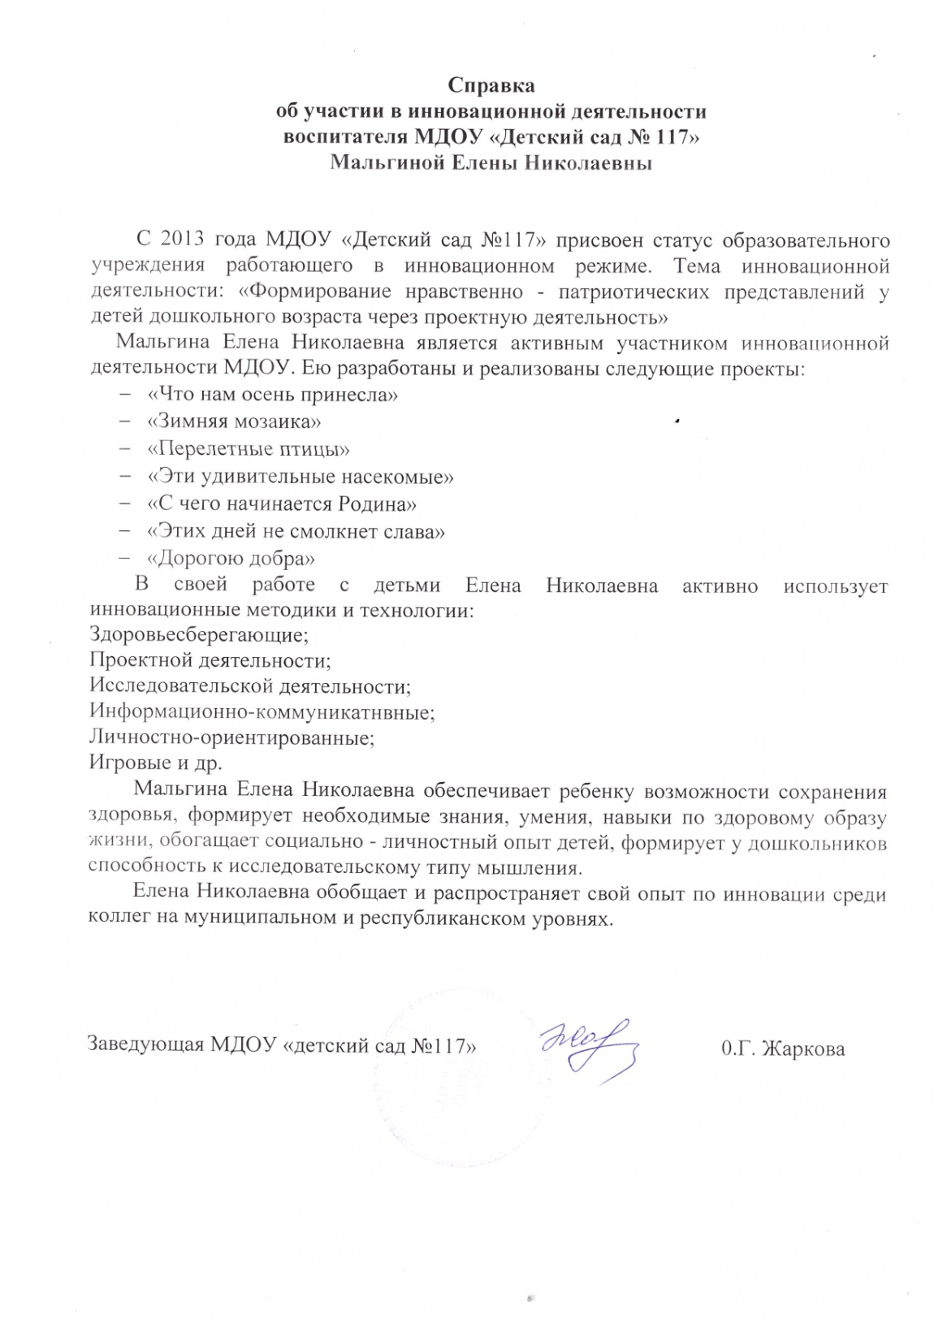

Slide 5
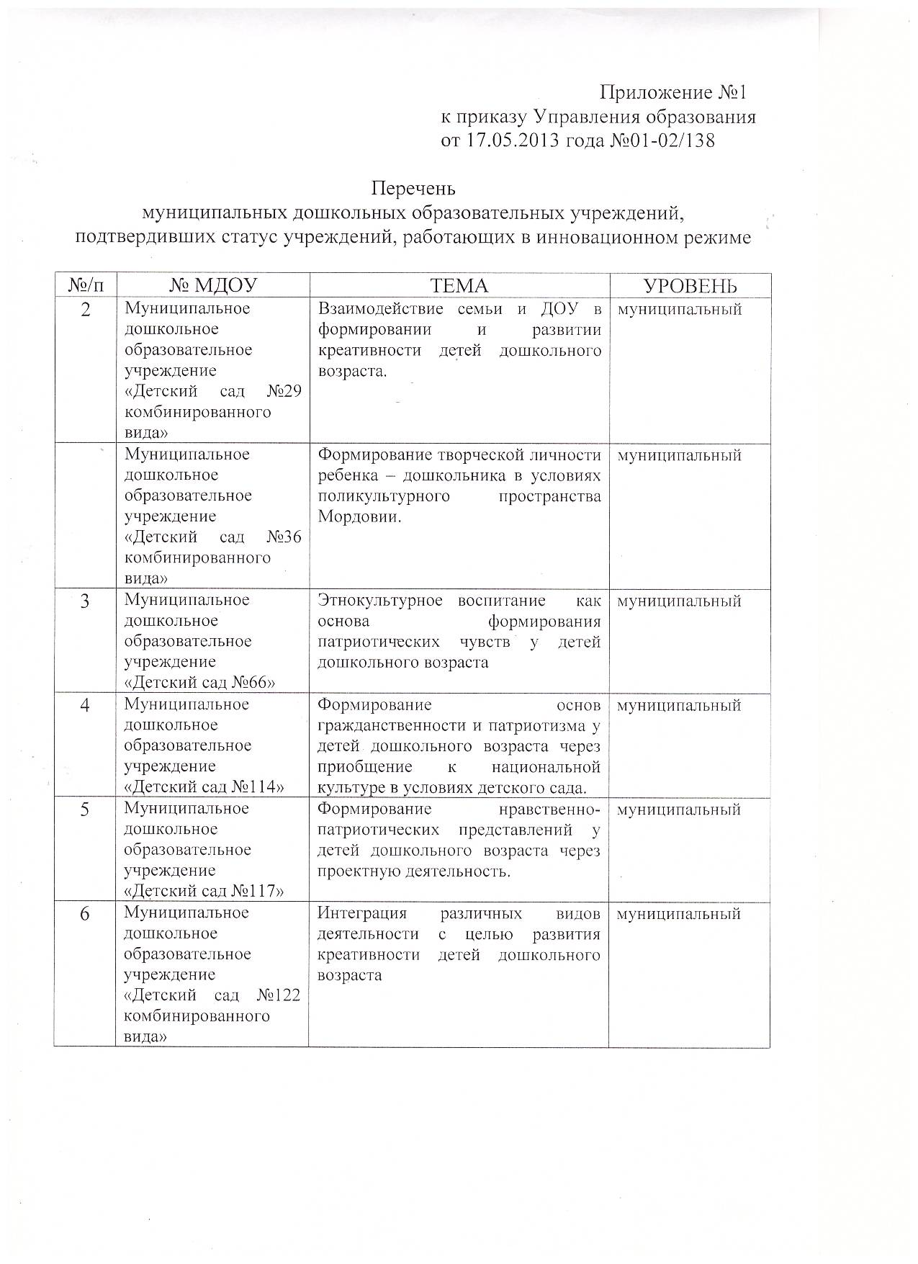
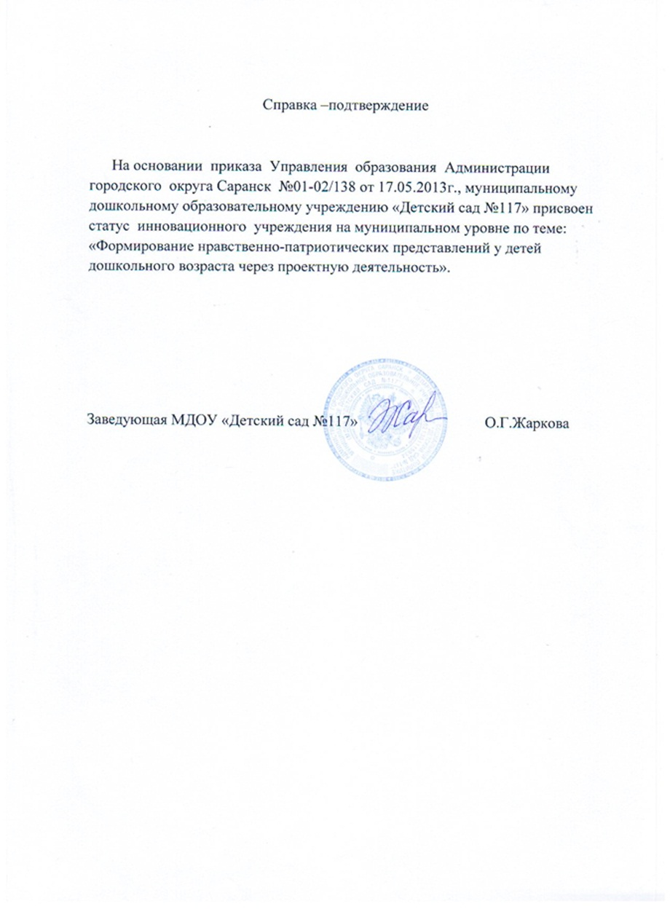

Slide 6
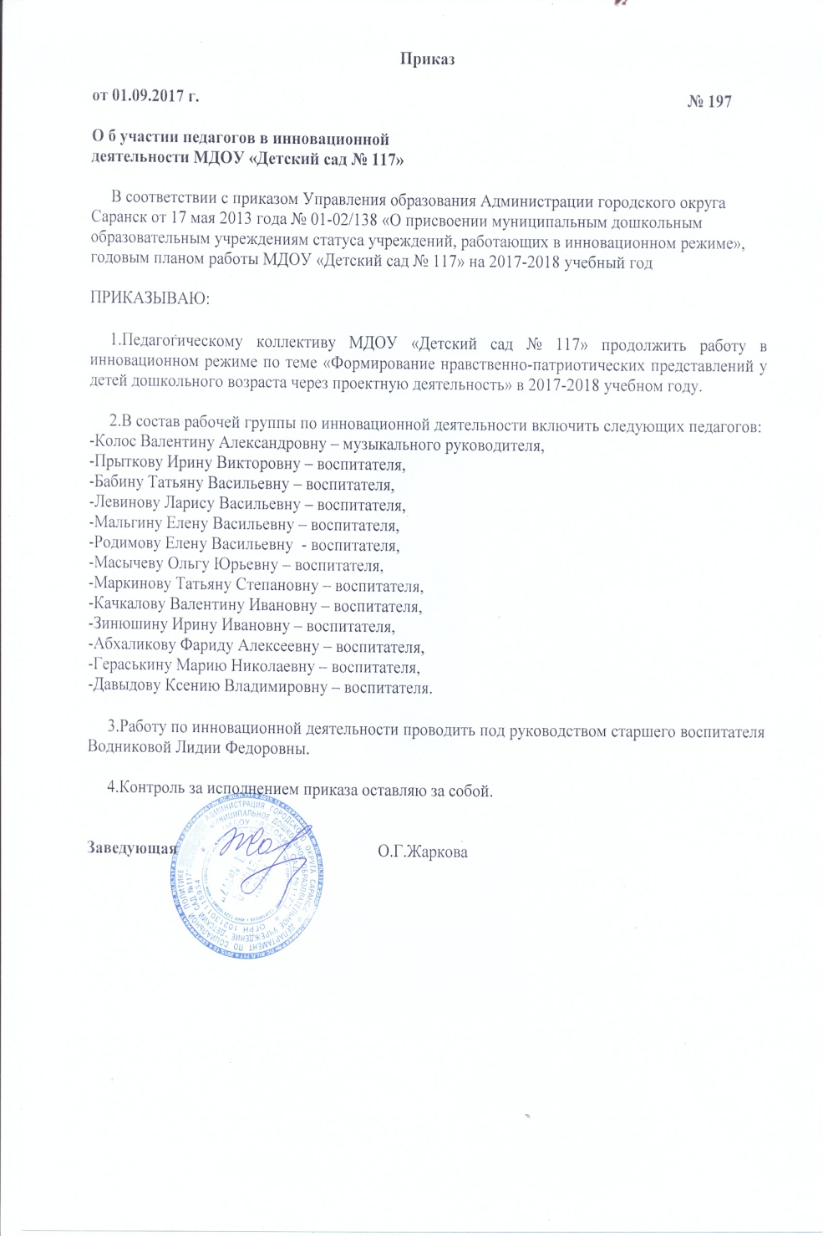
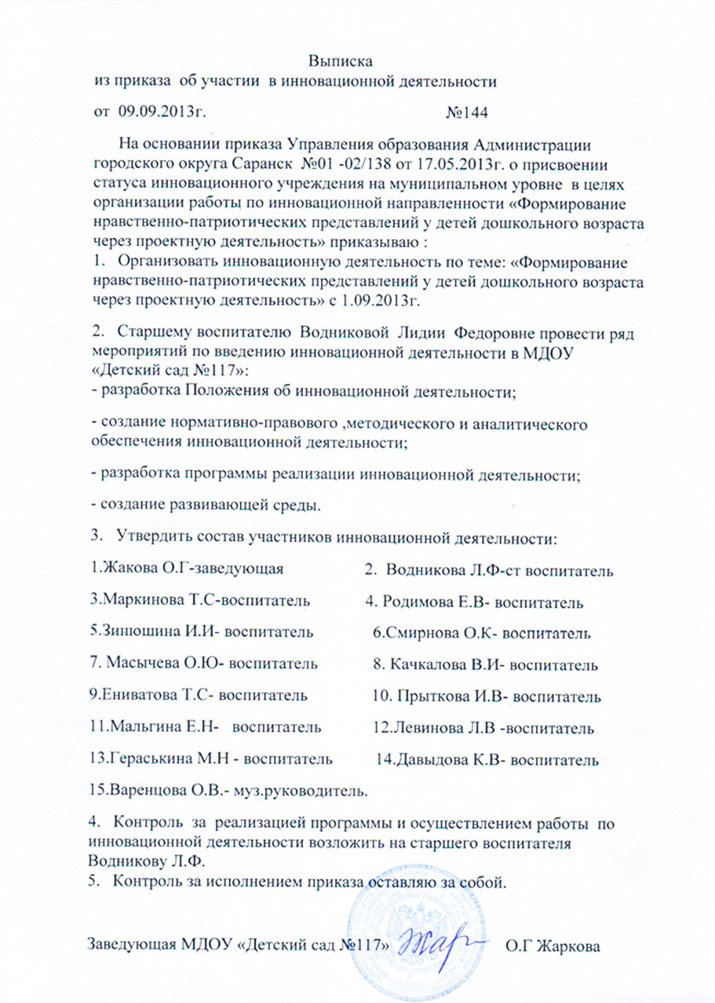

Slide 7
2. Наставничество

Slide 8
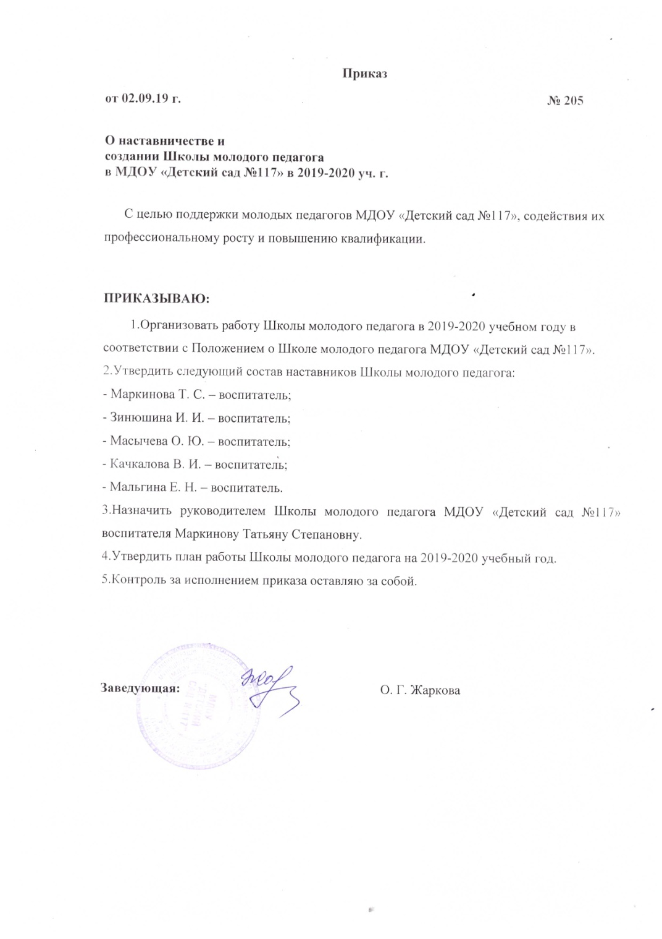
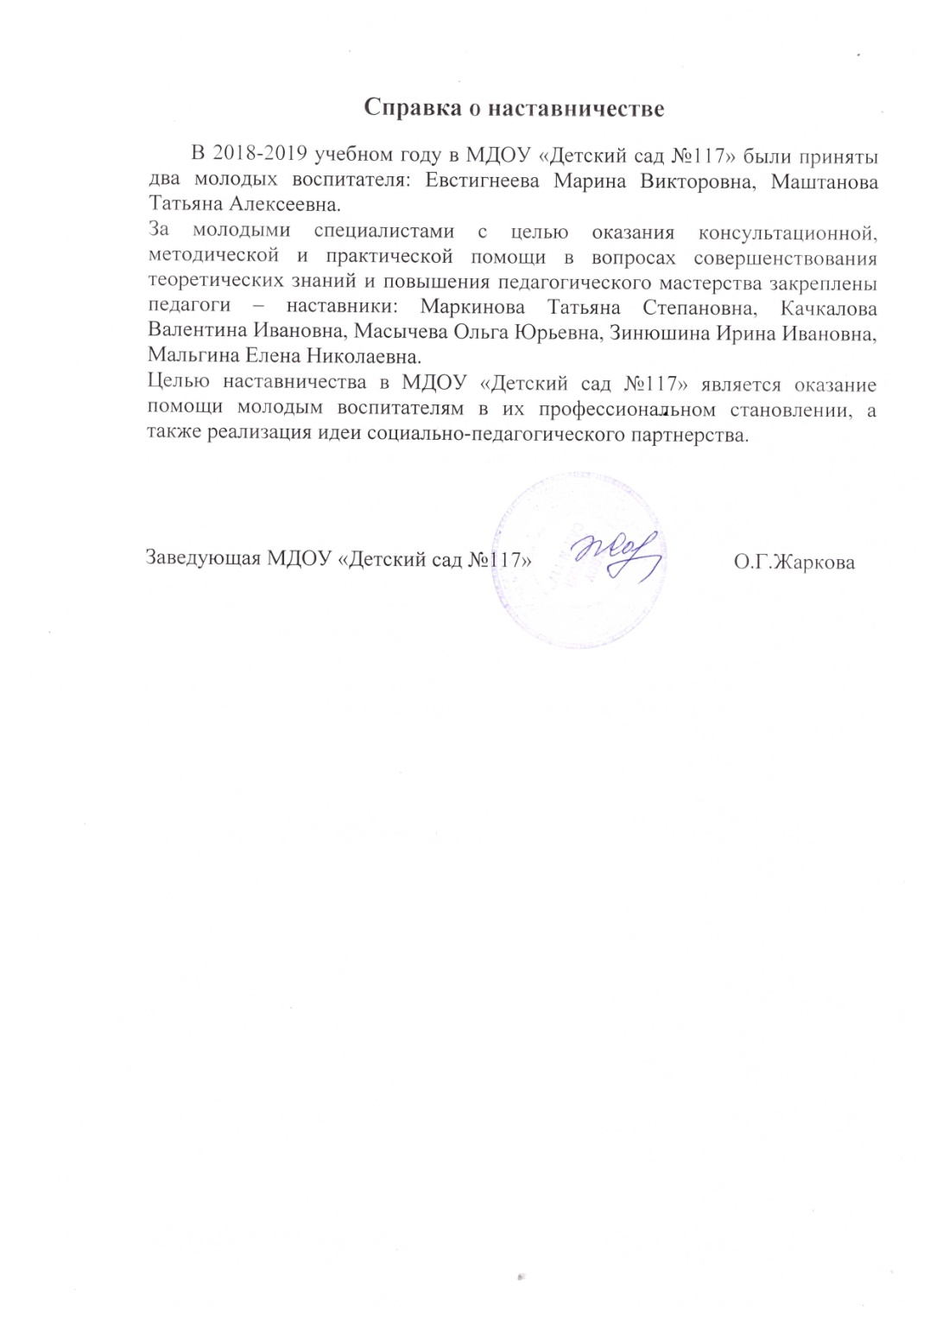

Slide 9
3. Наличие публикаций

Slide 10
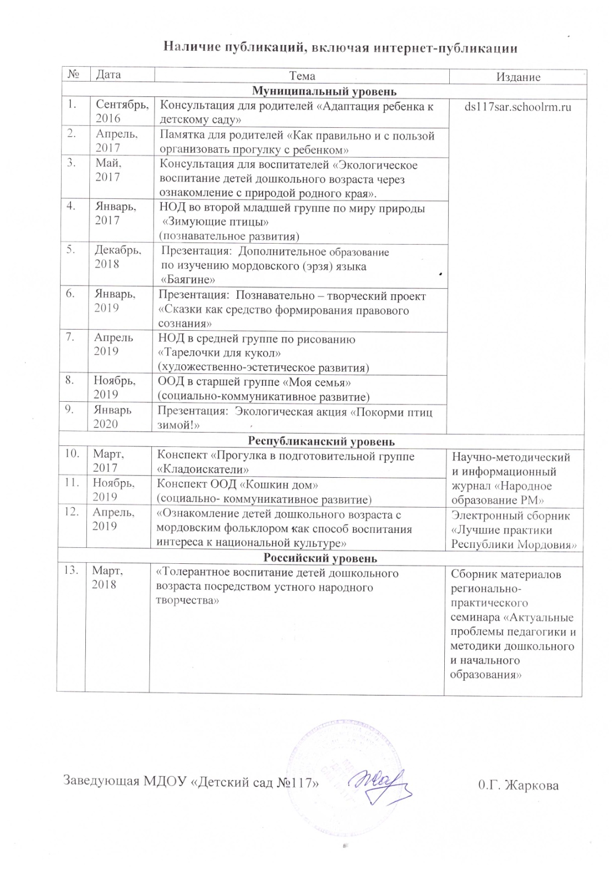

Slide 11
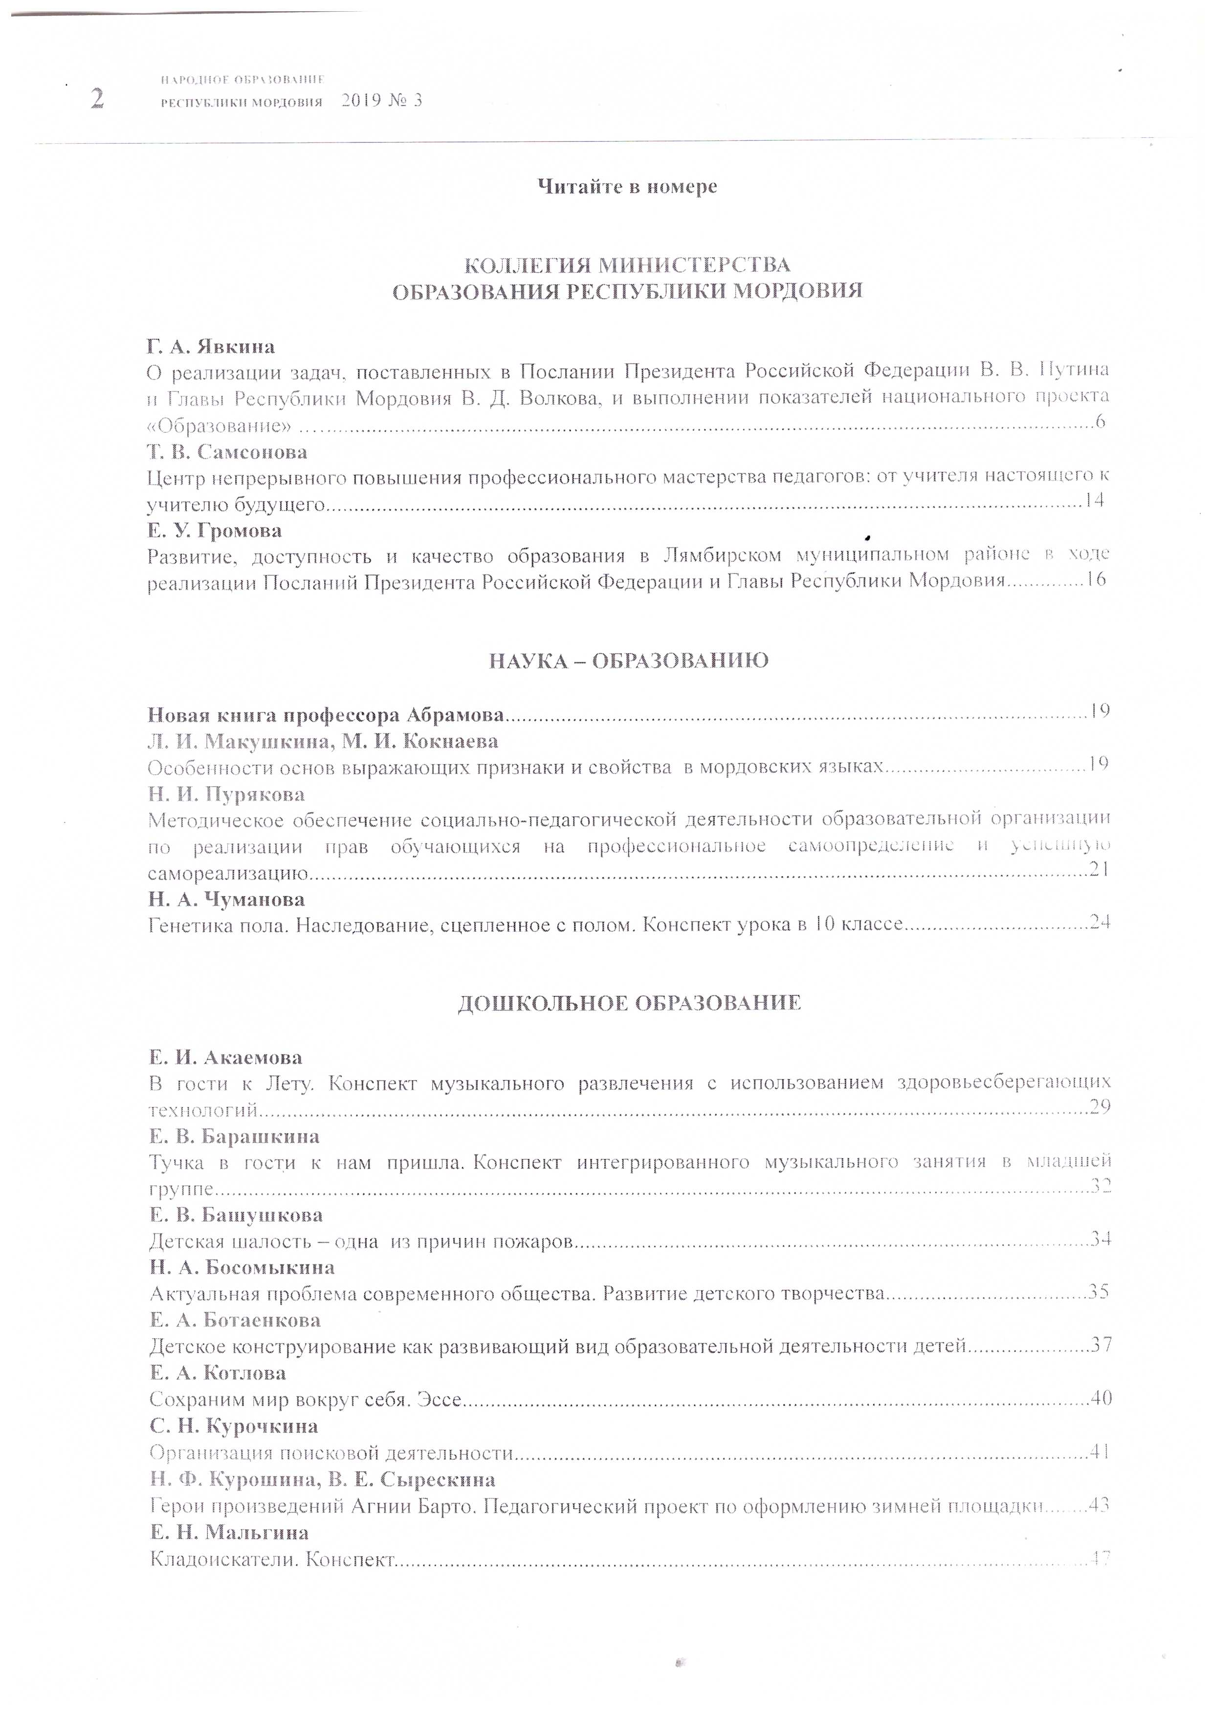

Slide 12
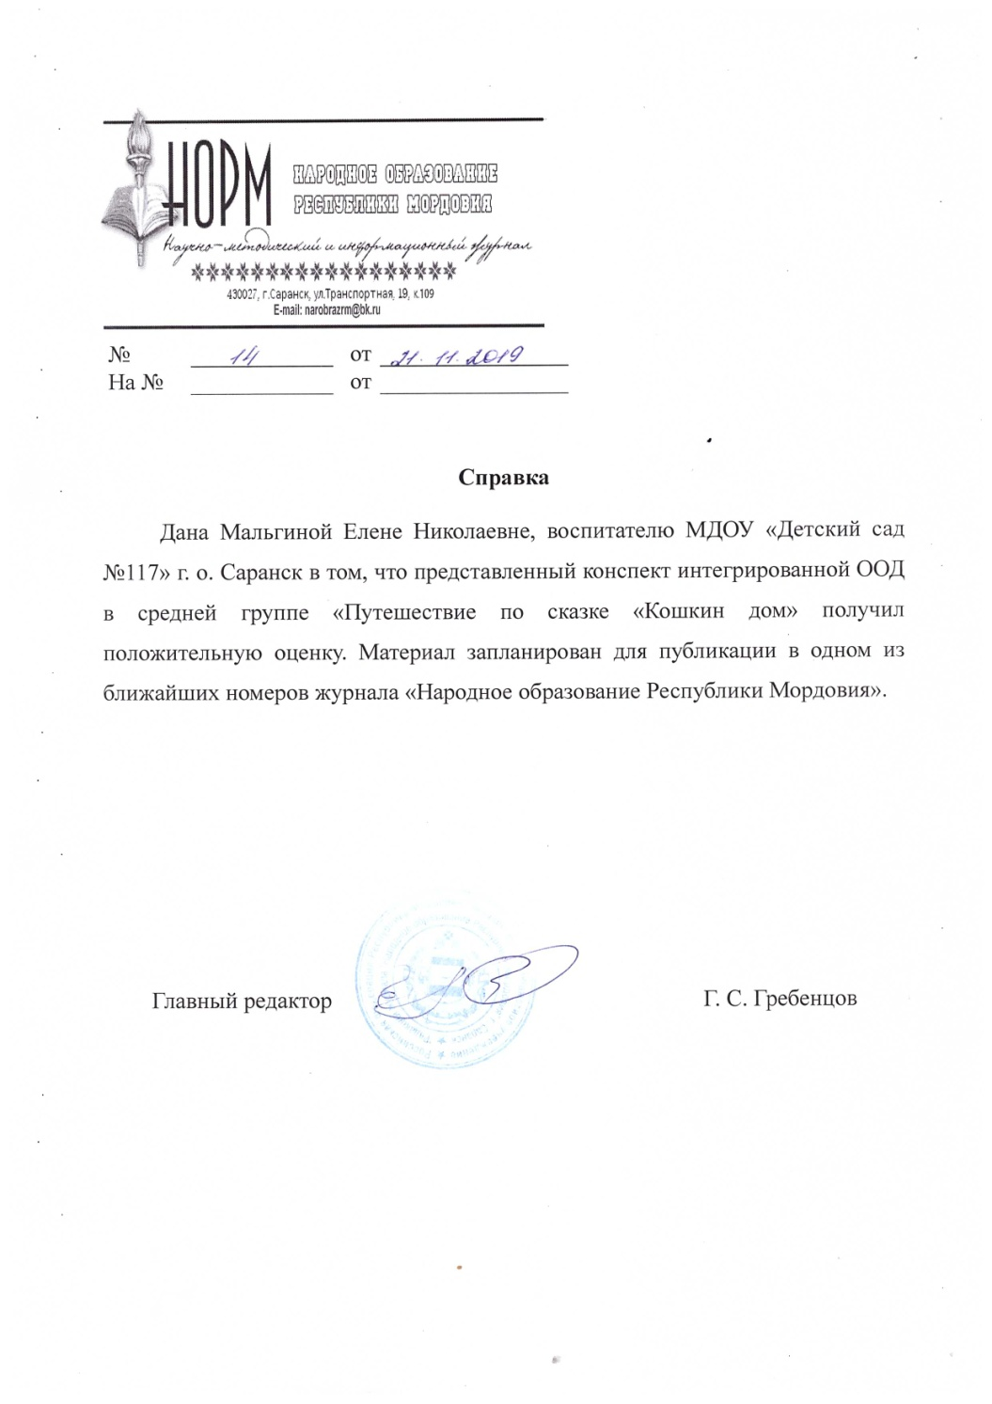

Slide 14
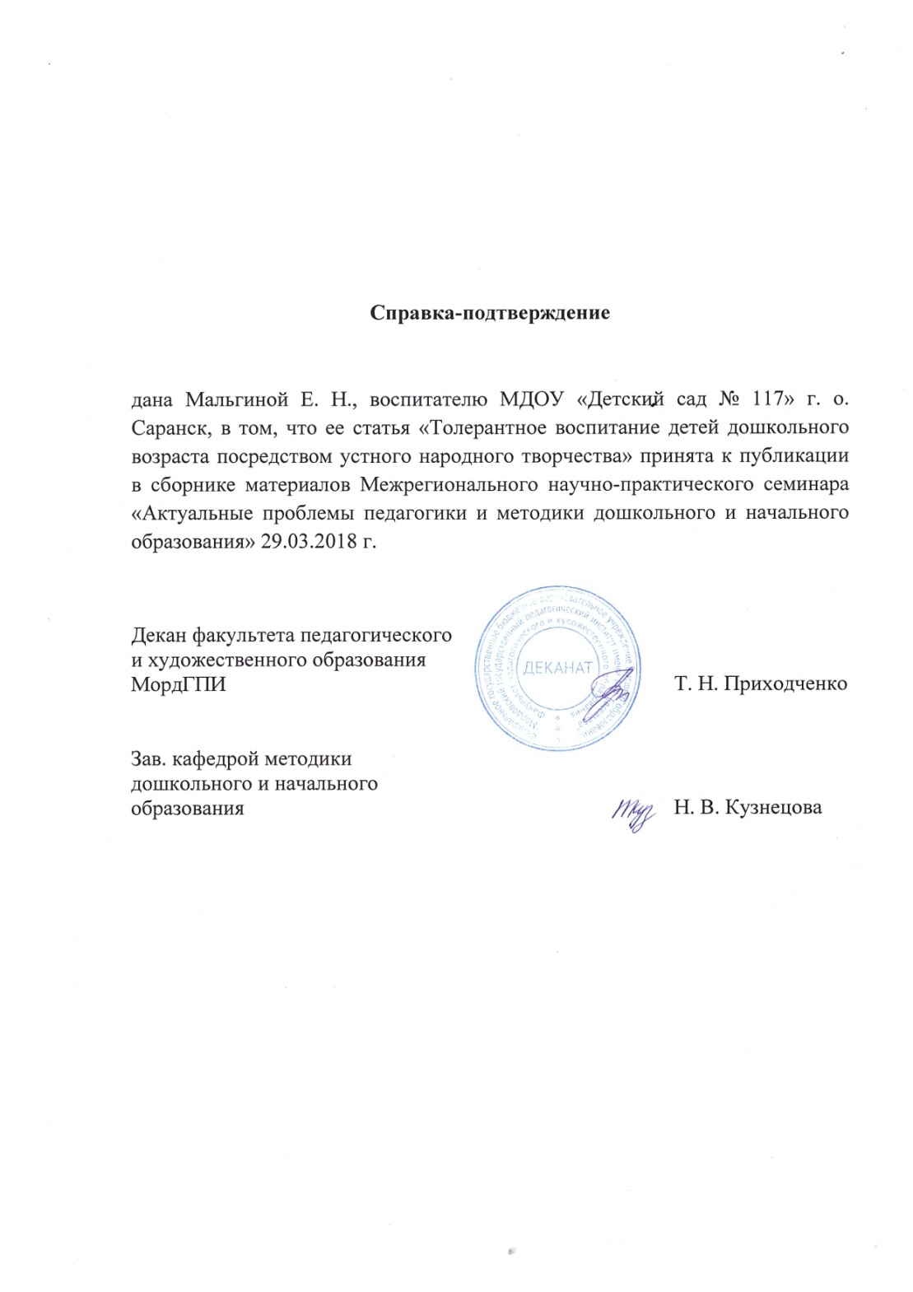

Slide 15
4. Результаты участия воспитанников в:
конкурсах;
выставках ;
турнирах ;
соревнованиях ;
акциях ;
фестивалях.

Slide 16
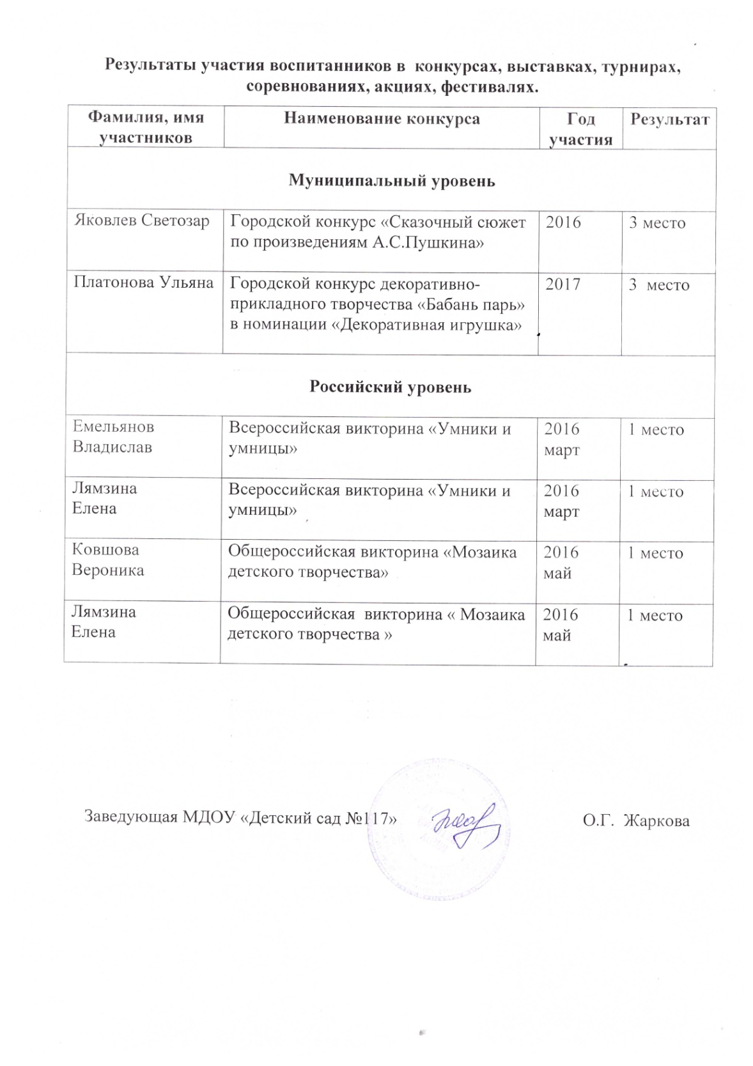

Slide 20
5. Наличие авторских программ, методических пособий.

Slide 21
6. Выступления на заседаниях методических советов, научно-практических конференциях, педагогических чтениях, семинарах, секциях, форумах, радиопередачах (очно).

Slide 22
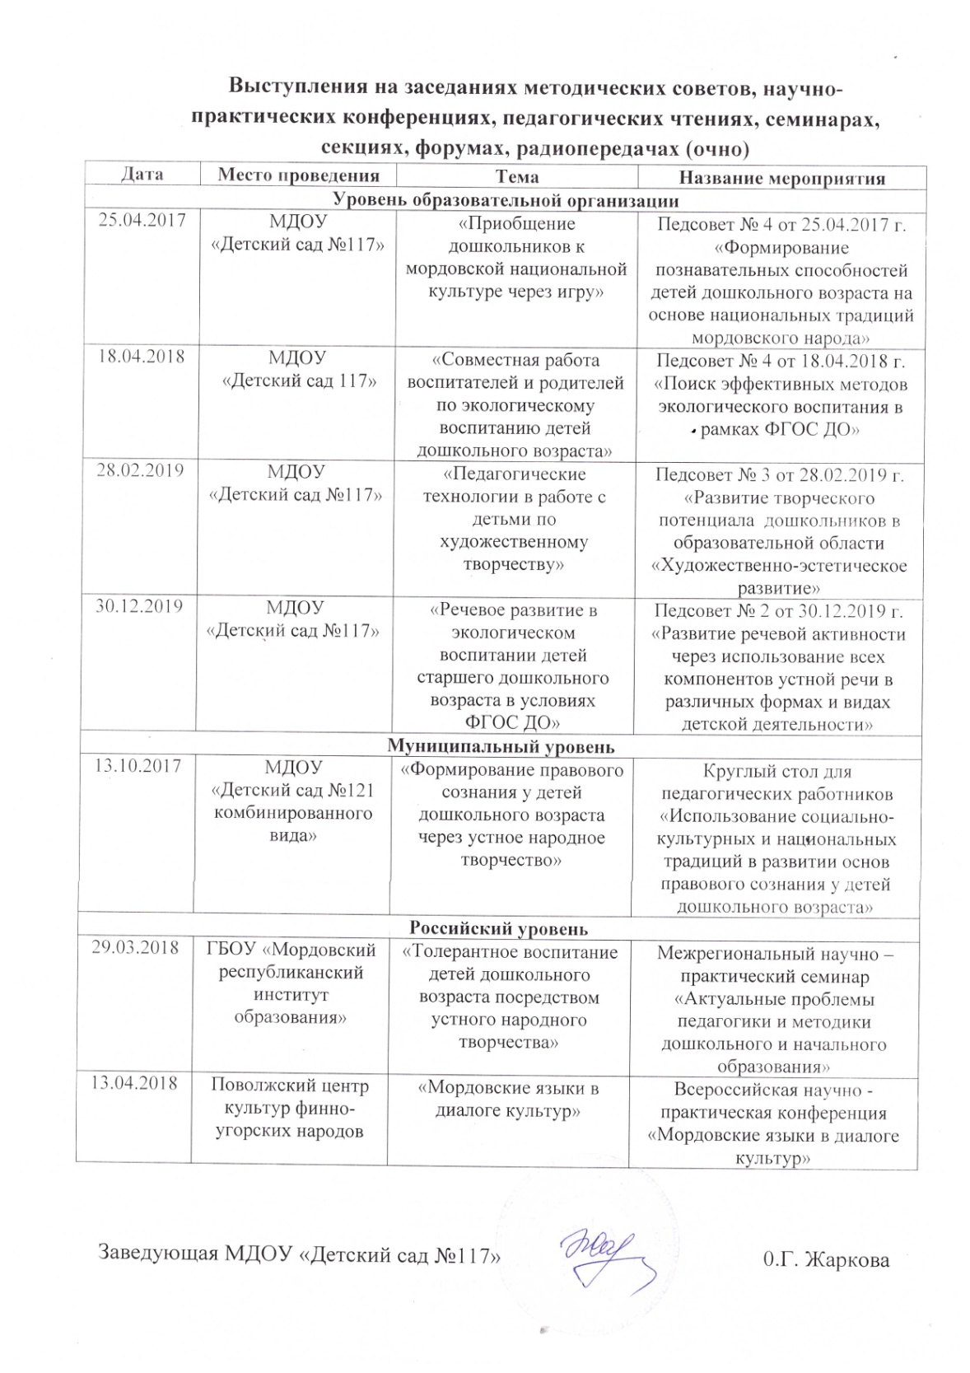

Slide 23
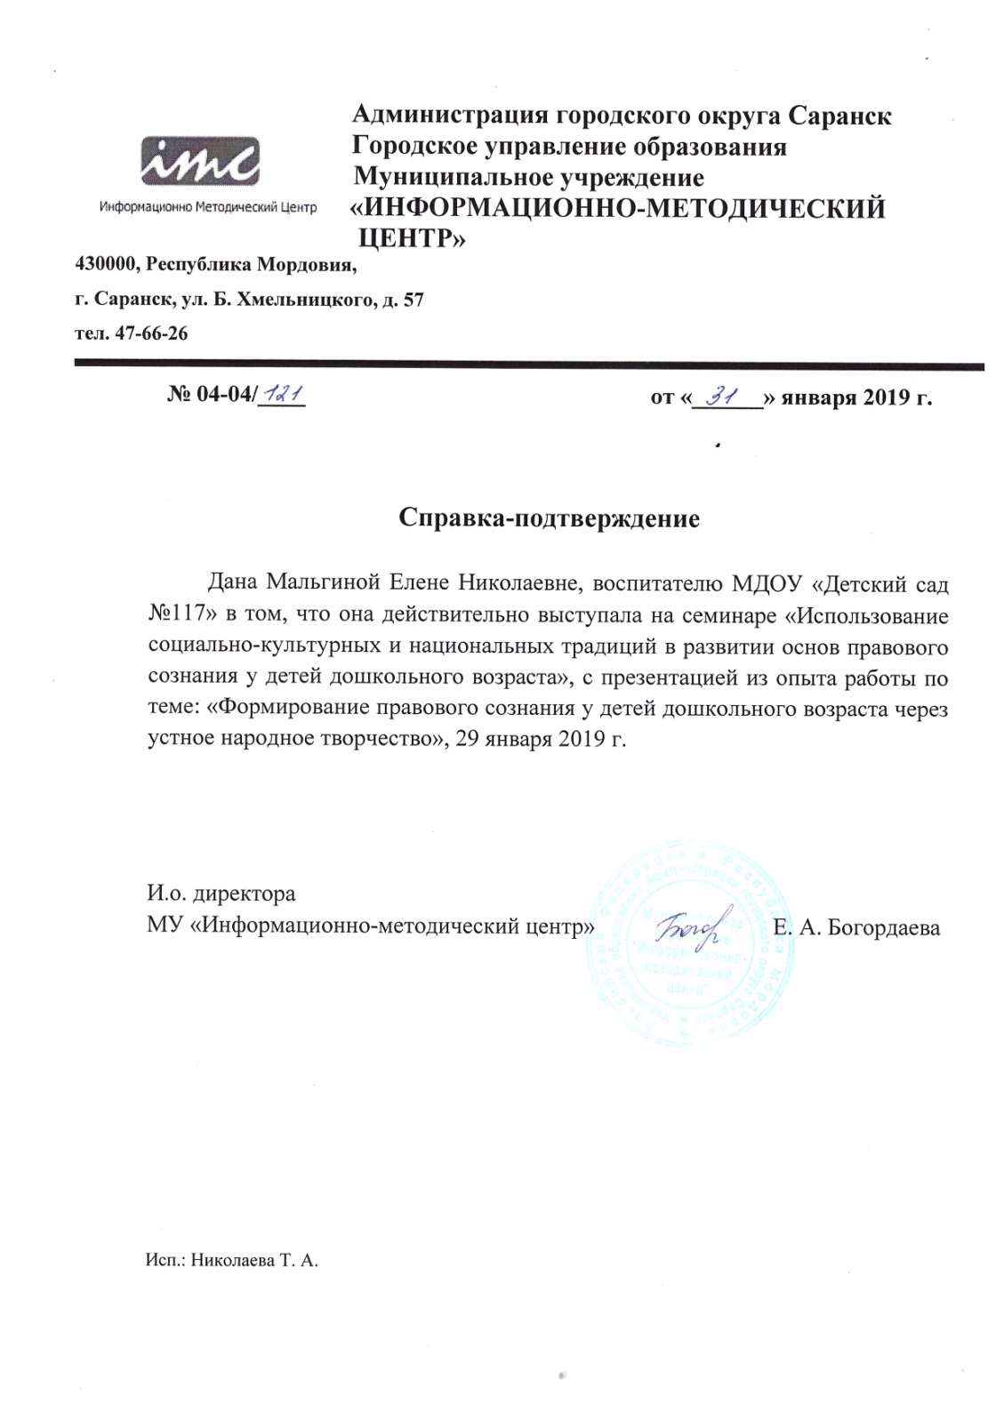

Slide 24
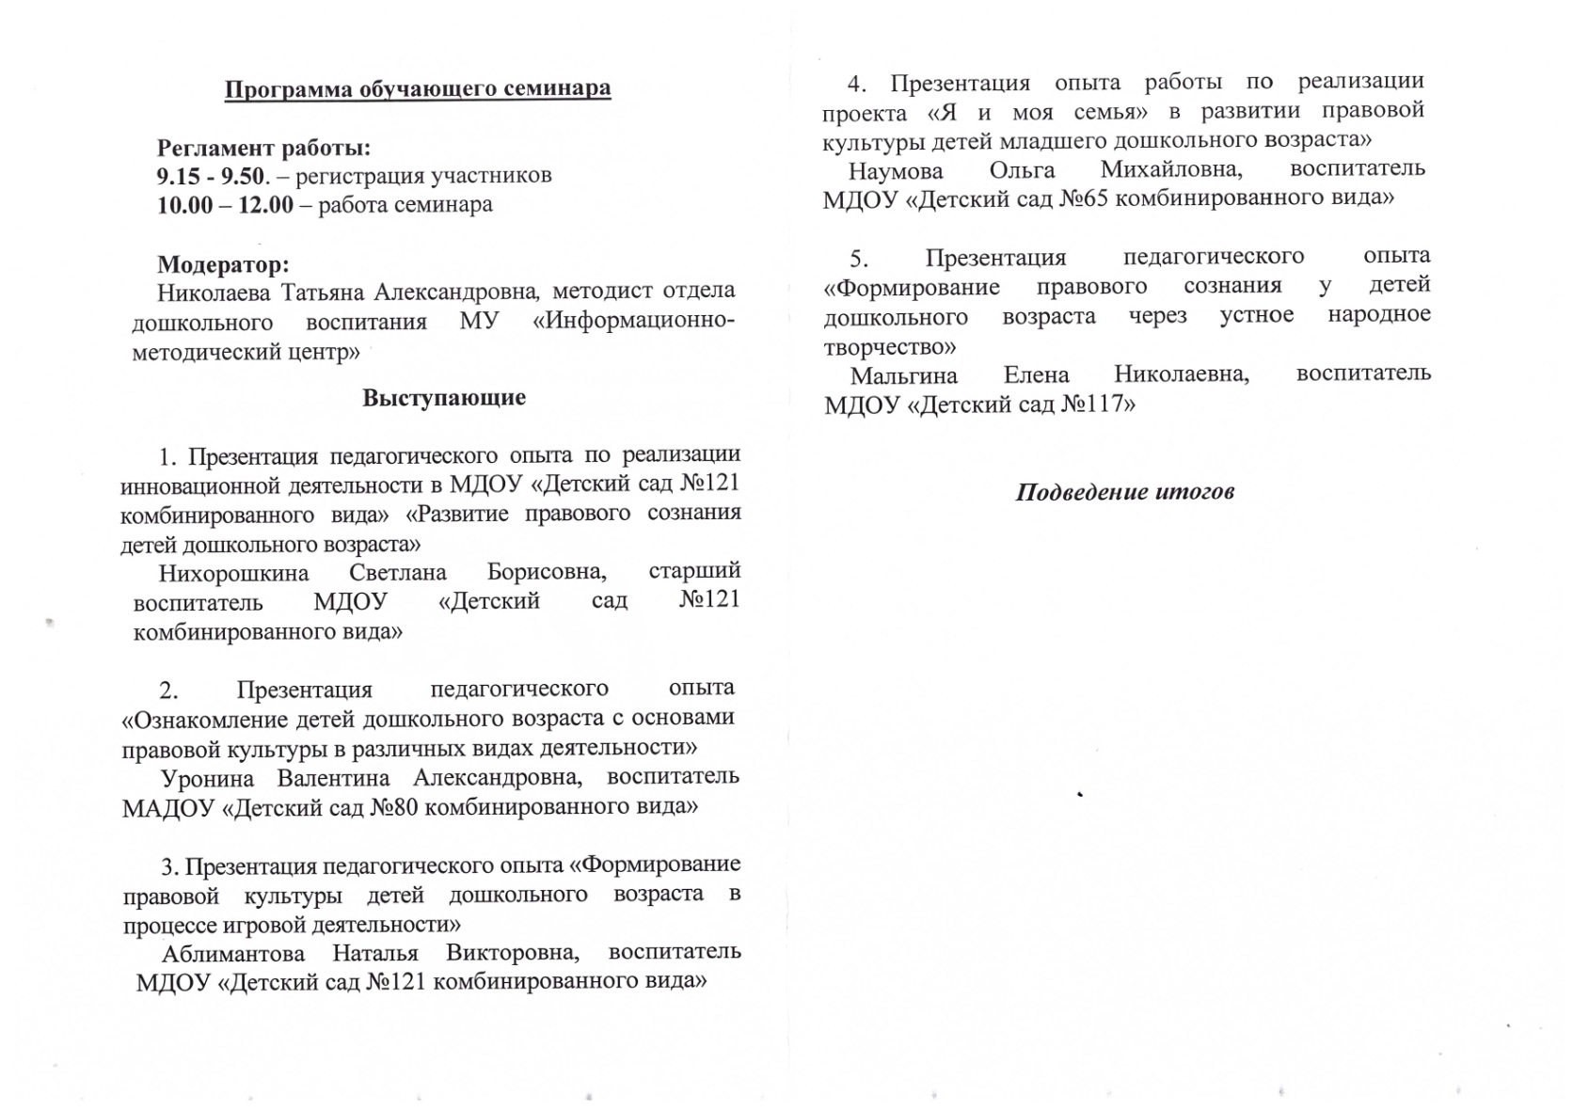

Slide 25
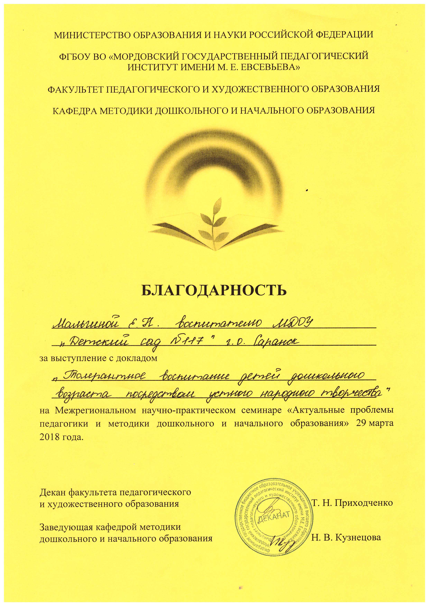

Slide 26
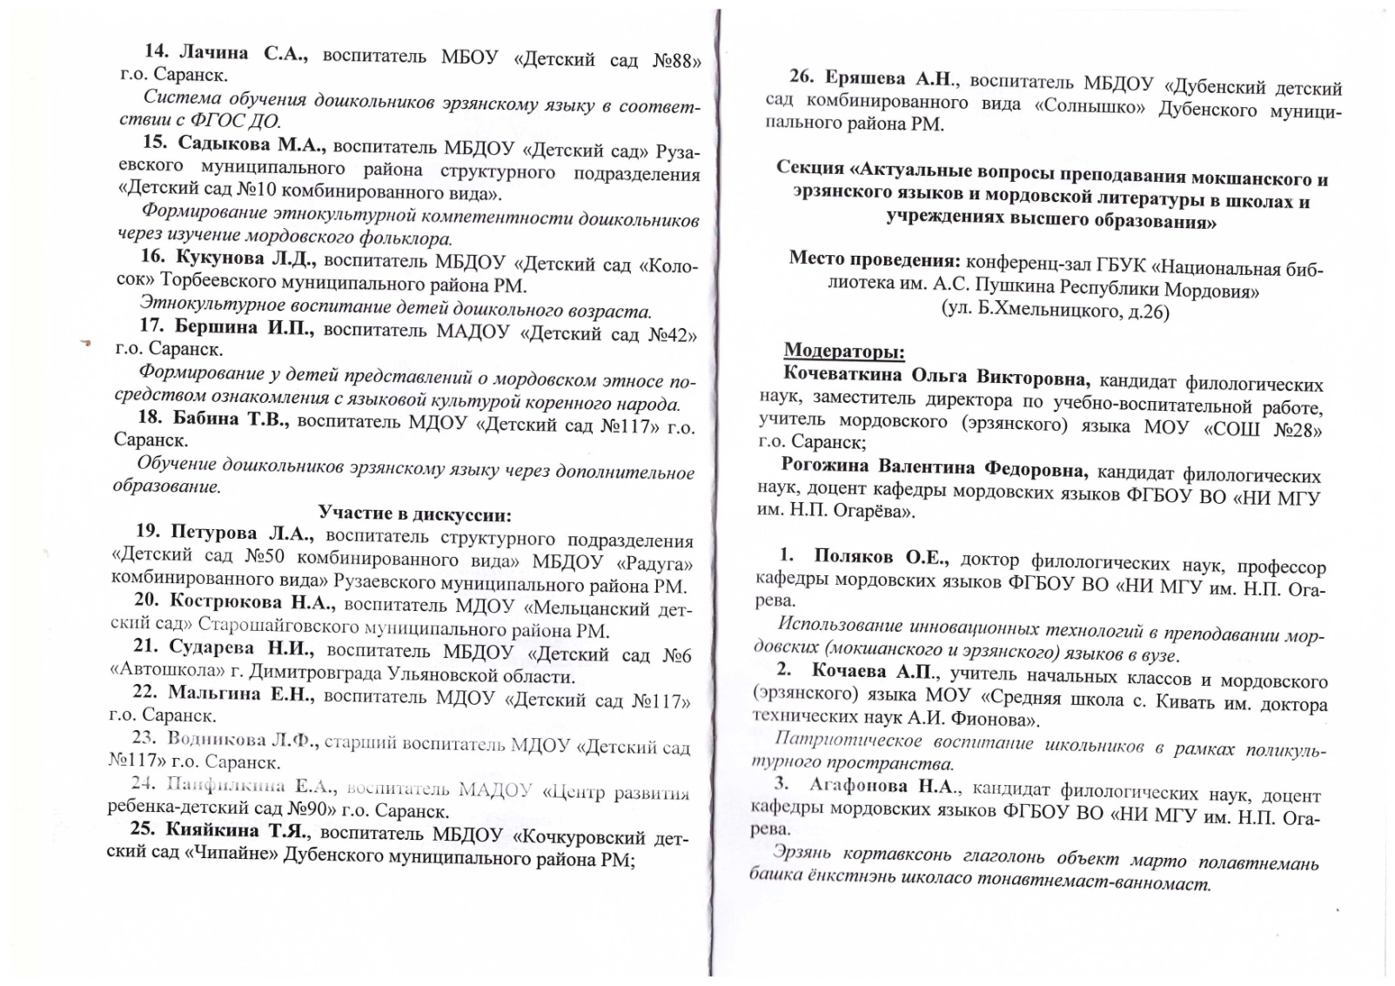

Slide 27
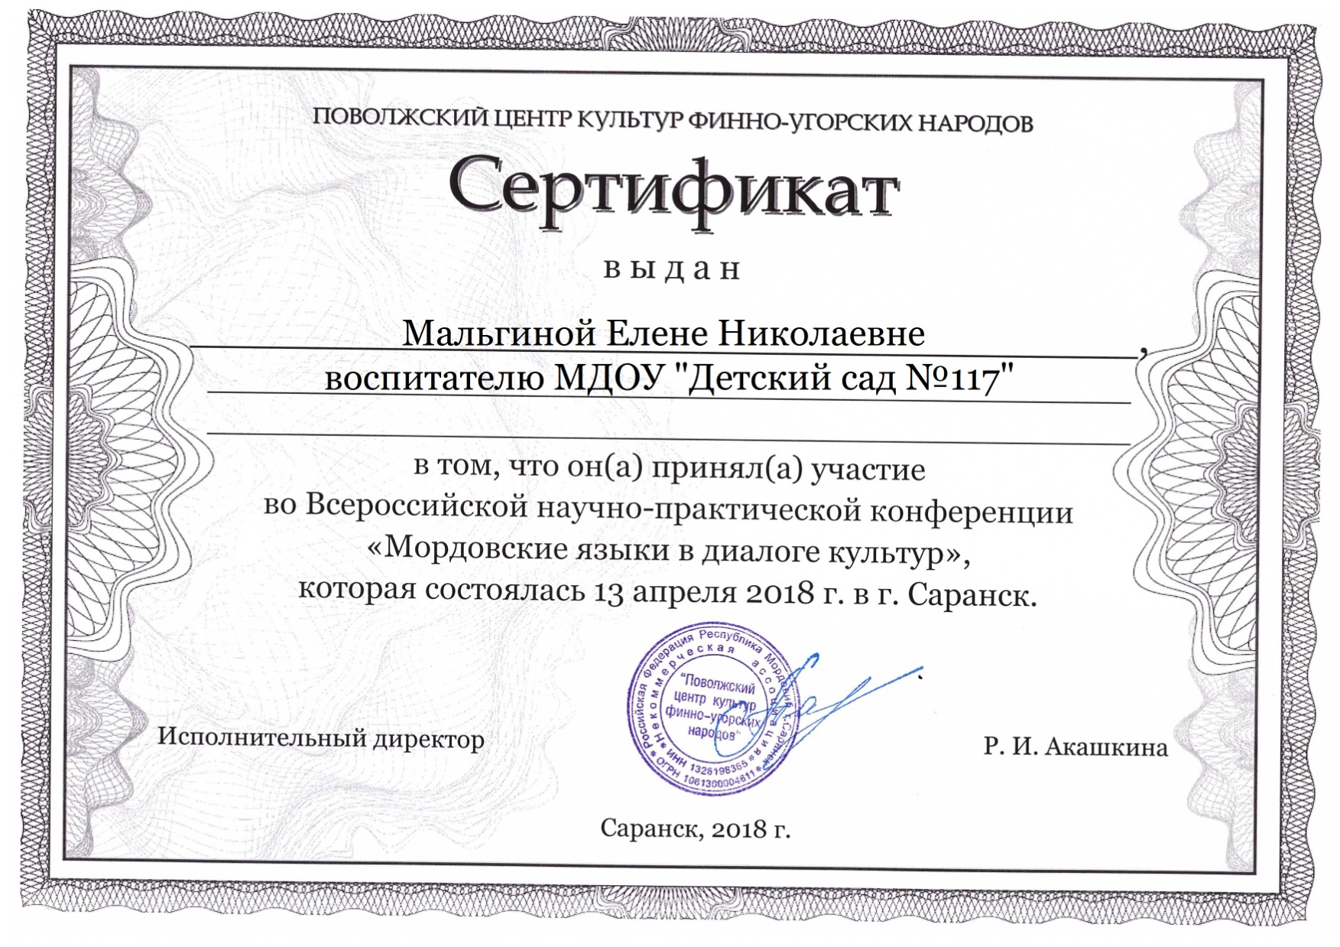

Slide 28
7. Проведение открытых занятий, мастер-классов, мероприятий.

Slide 29
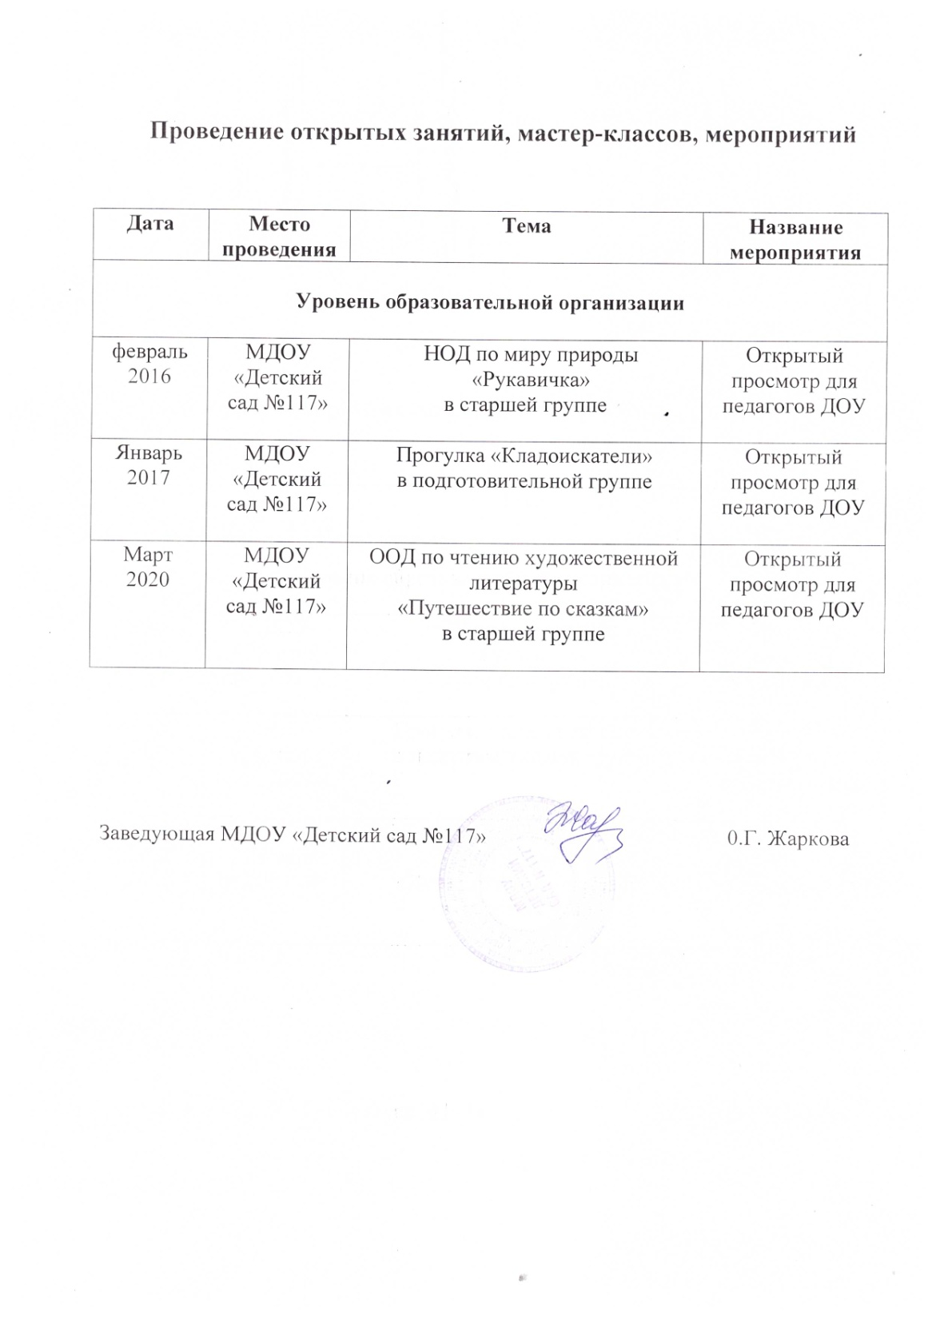

Slide 30
8. Экспертная деятельность

Slide 31
9. Общественно-педагогическая активность педагога: участие в комиссиях, педагогических сообществах, в жюри конкурсов.

Slide 32
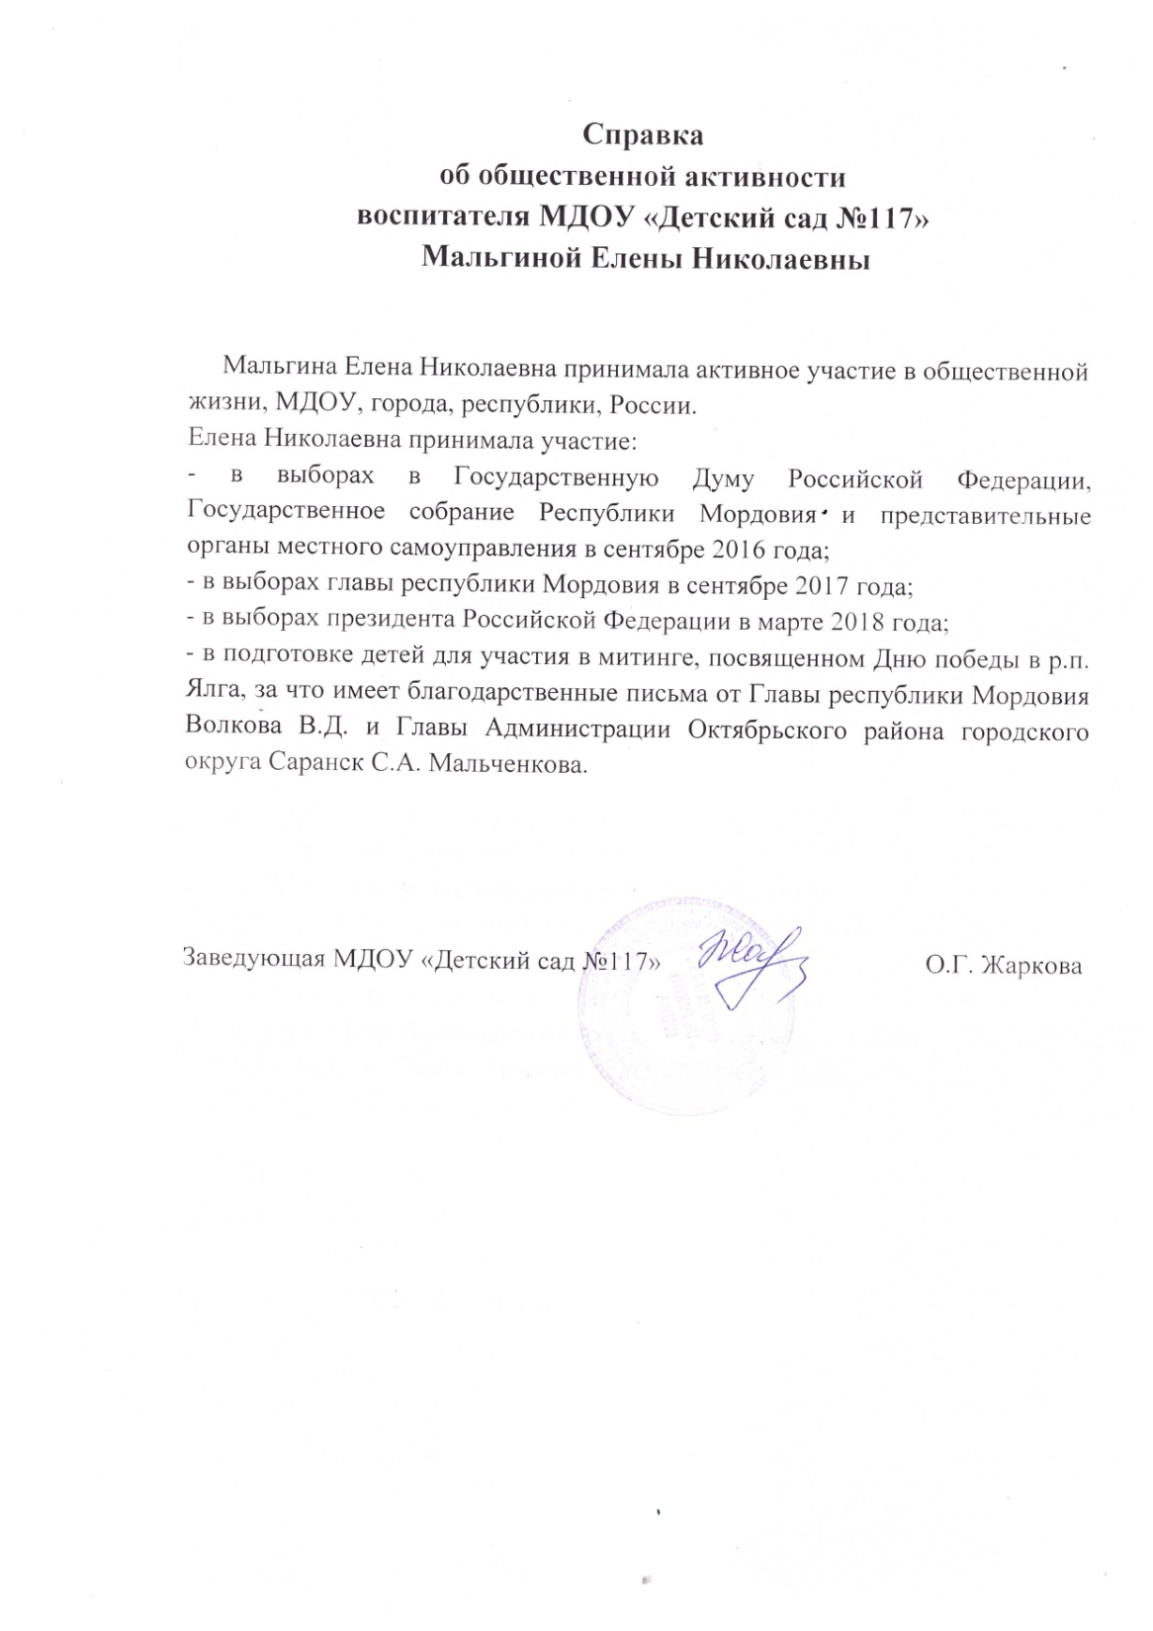

Slide 33
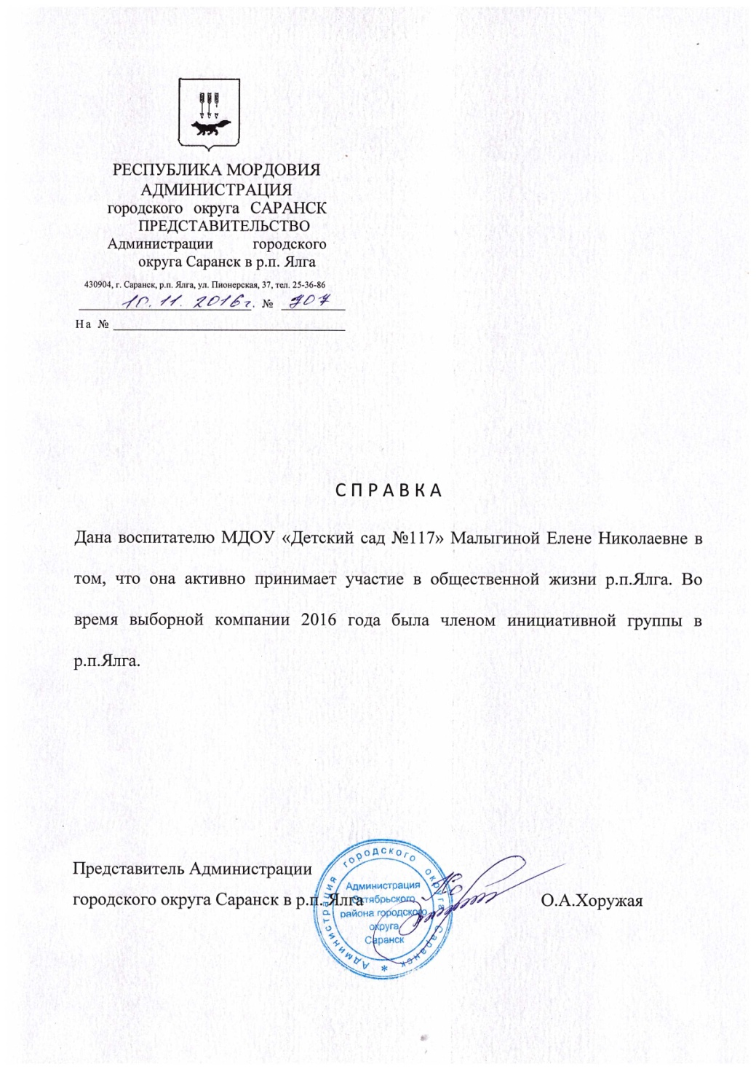
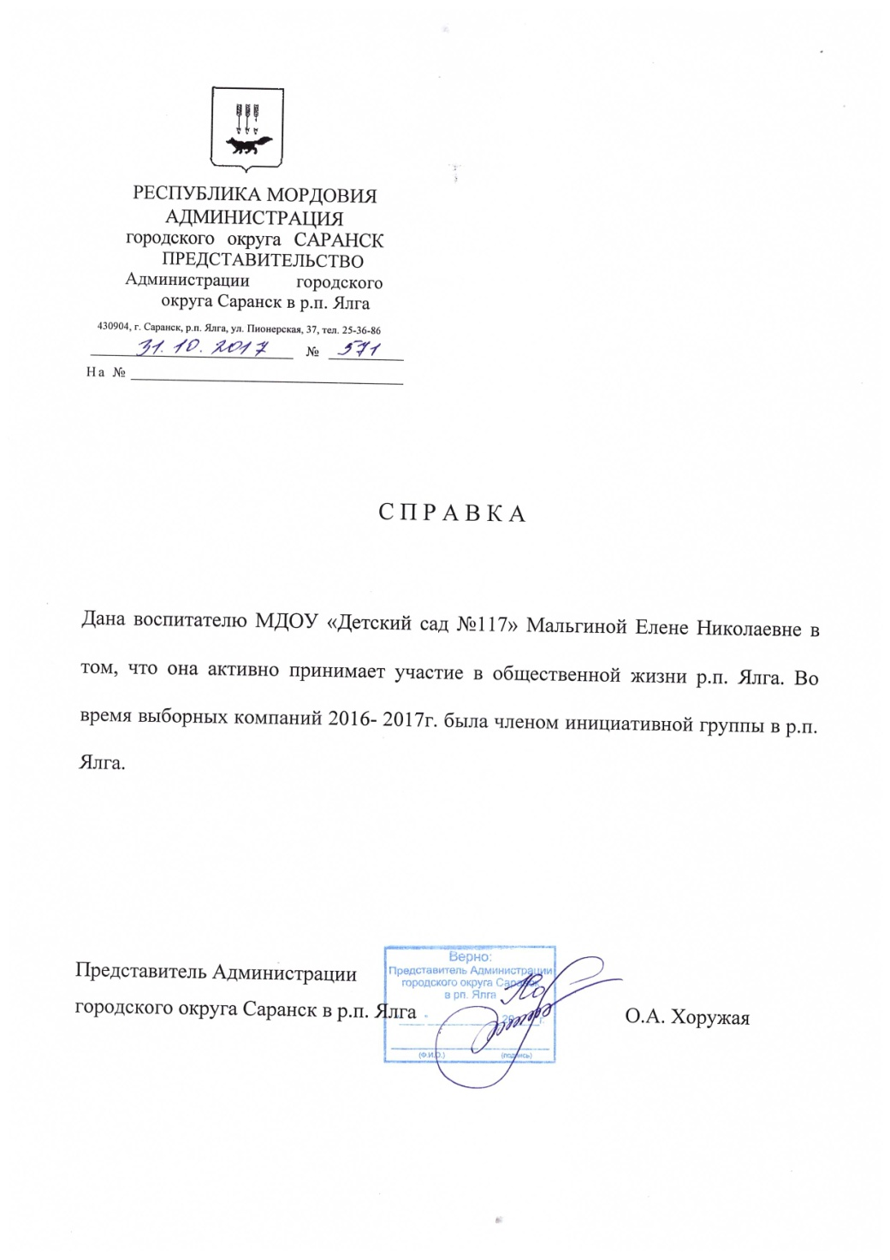

Slide 36
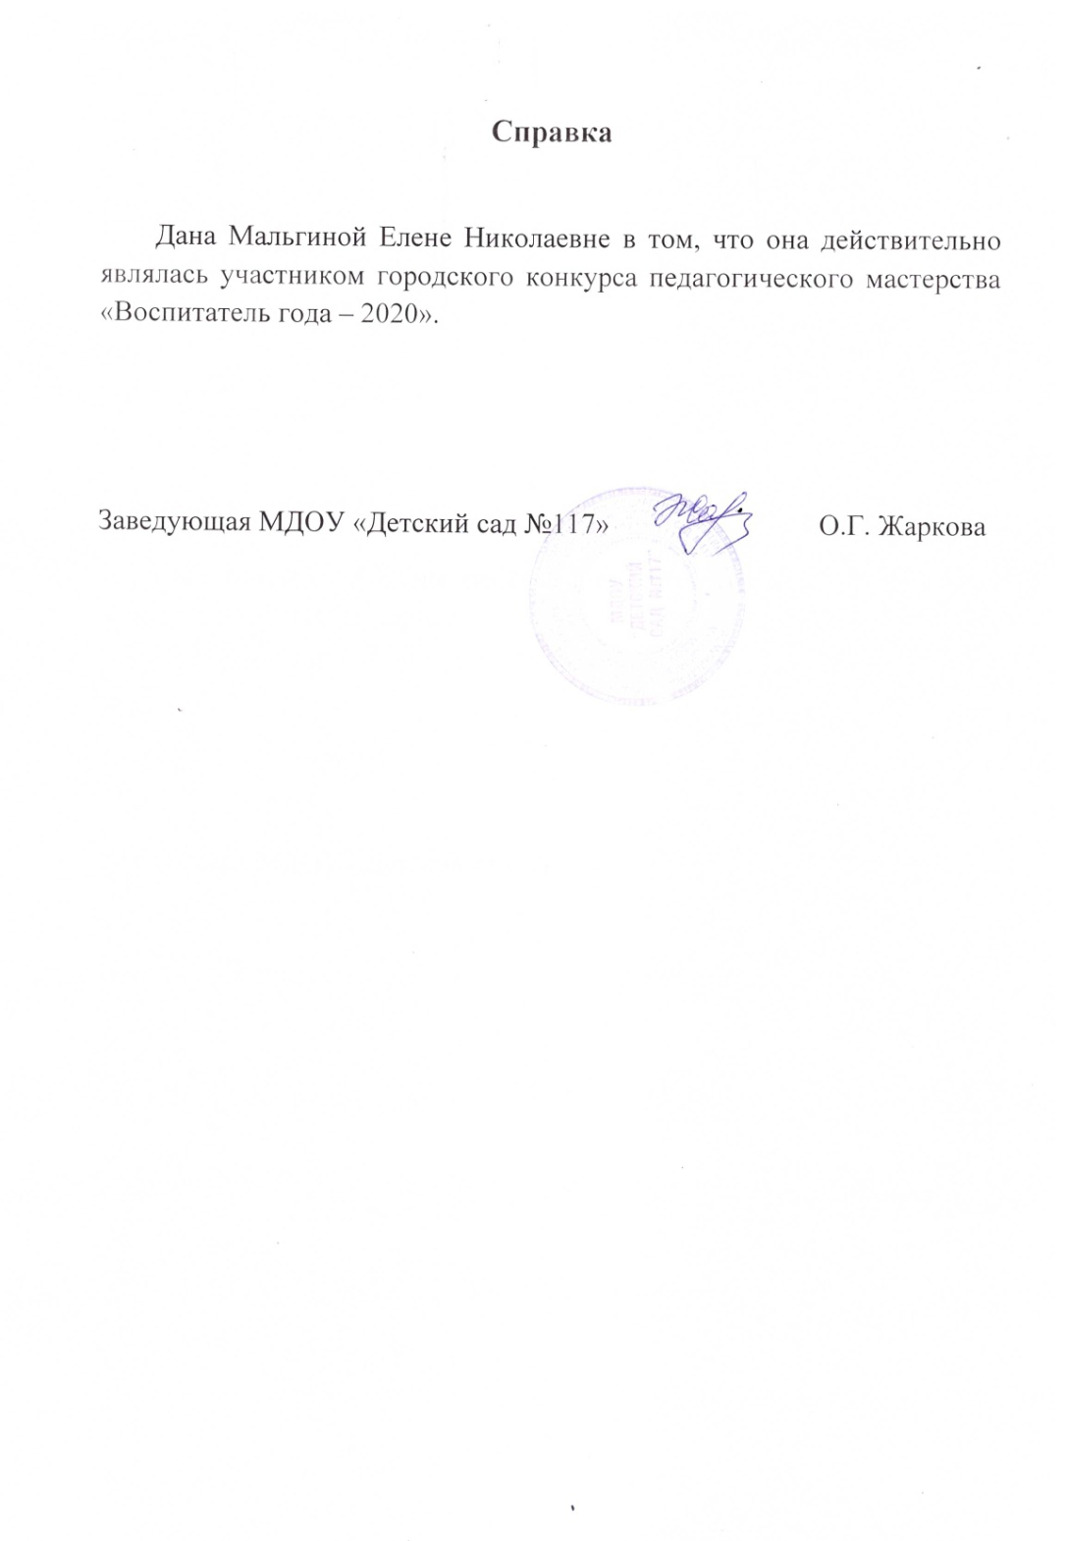
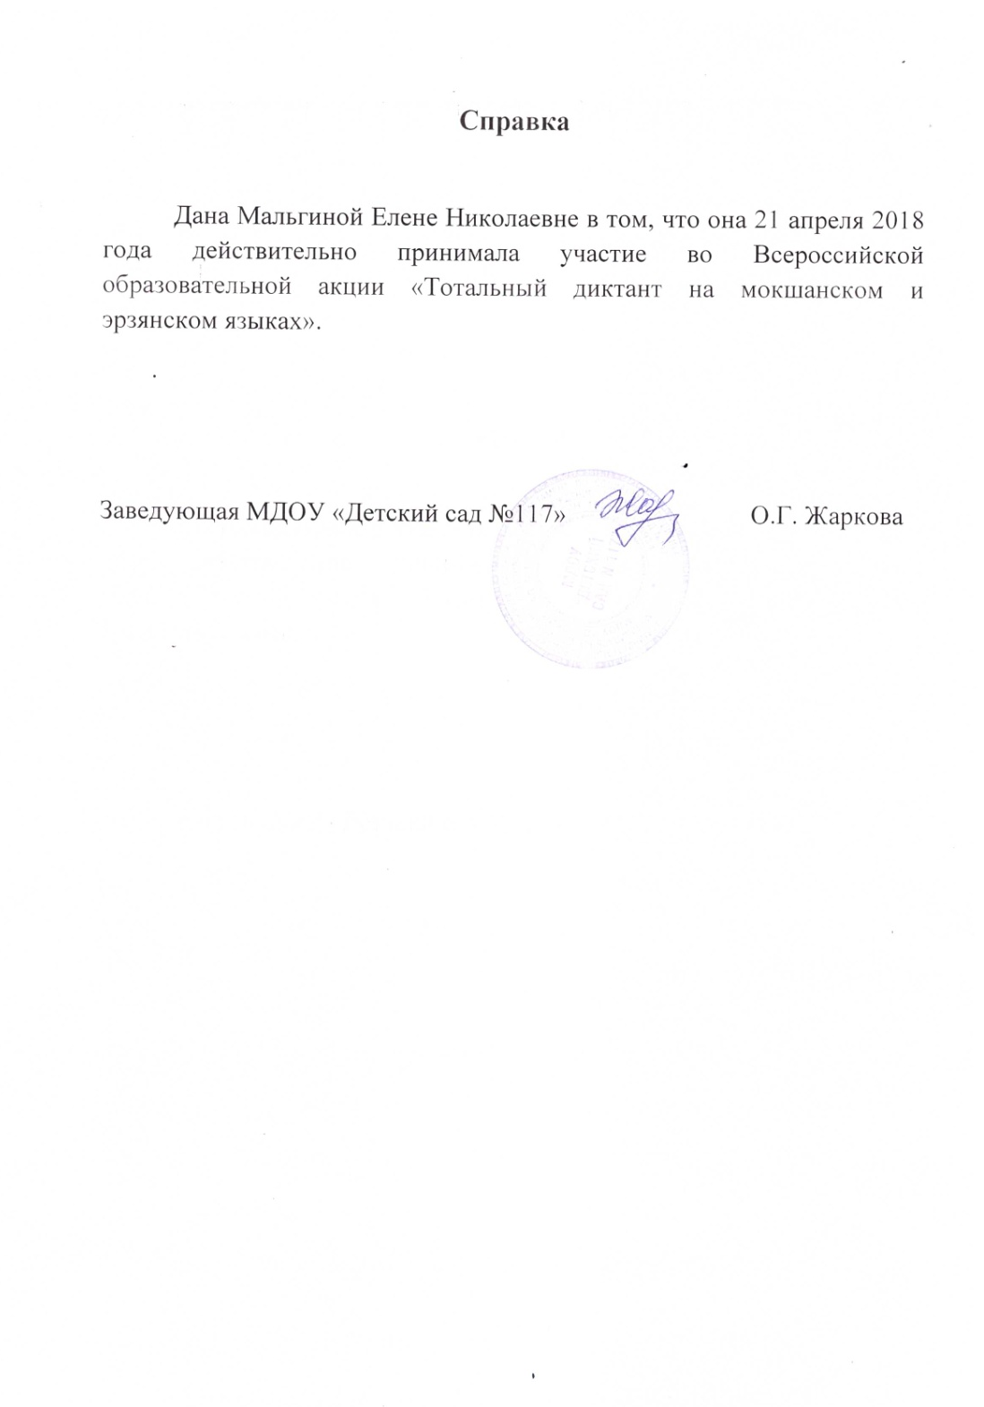

Slide 37
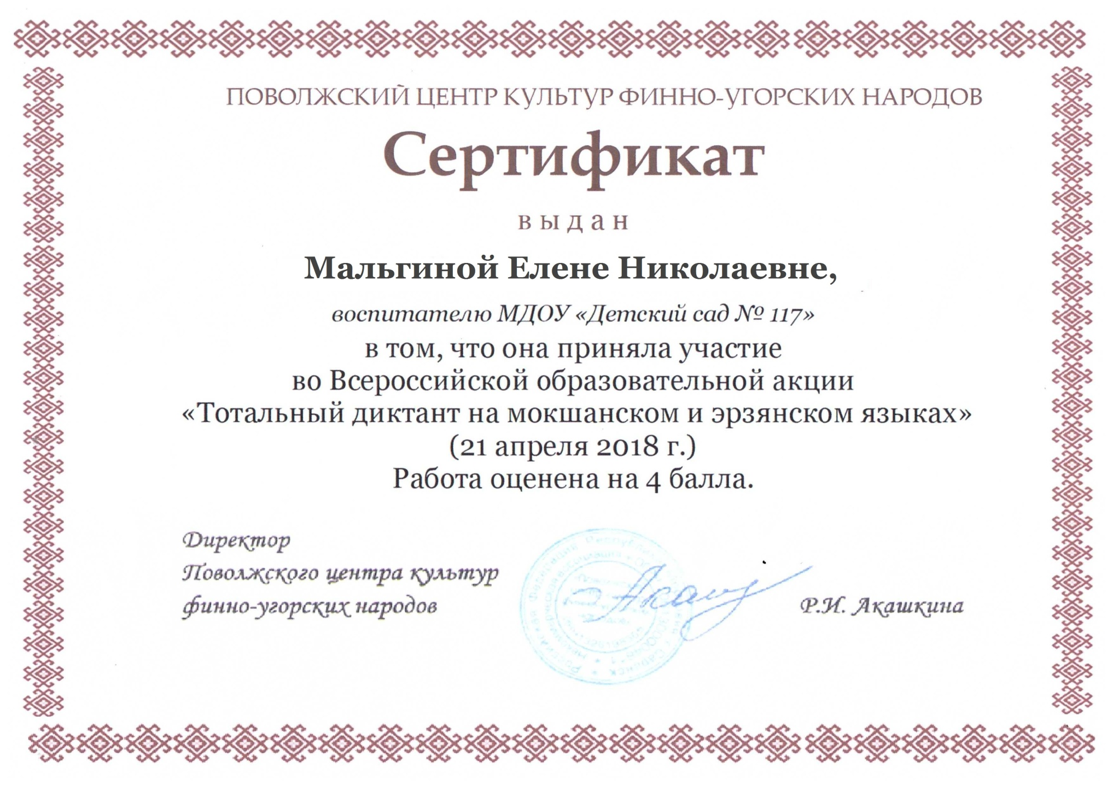

Slide 38
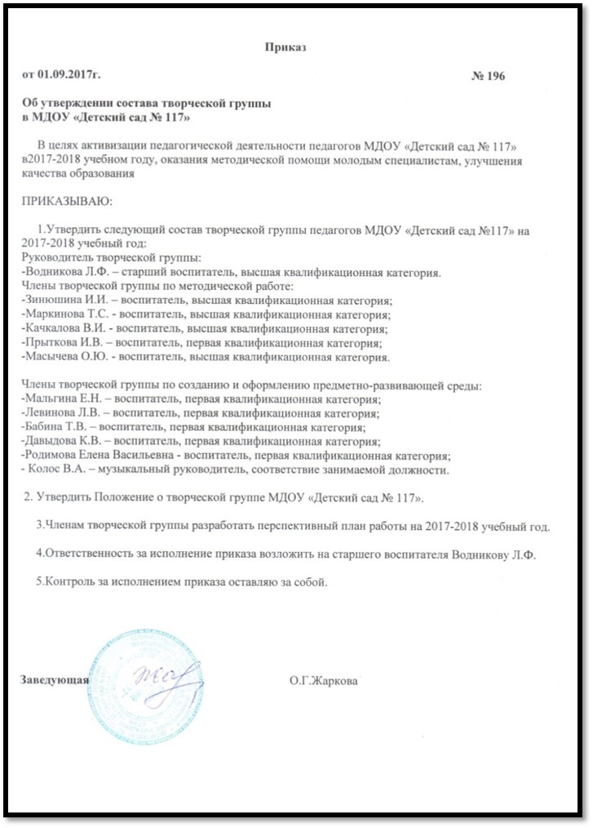
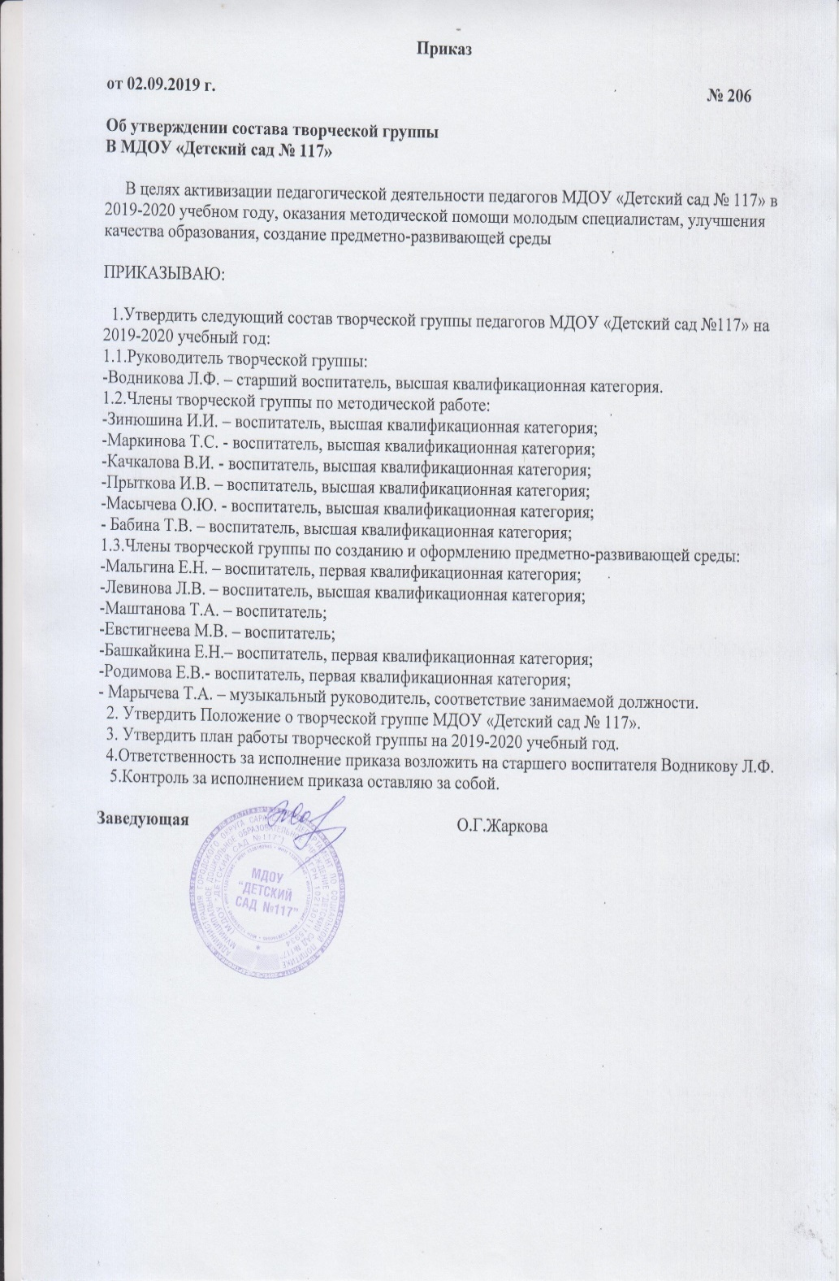

Slide 40
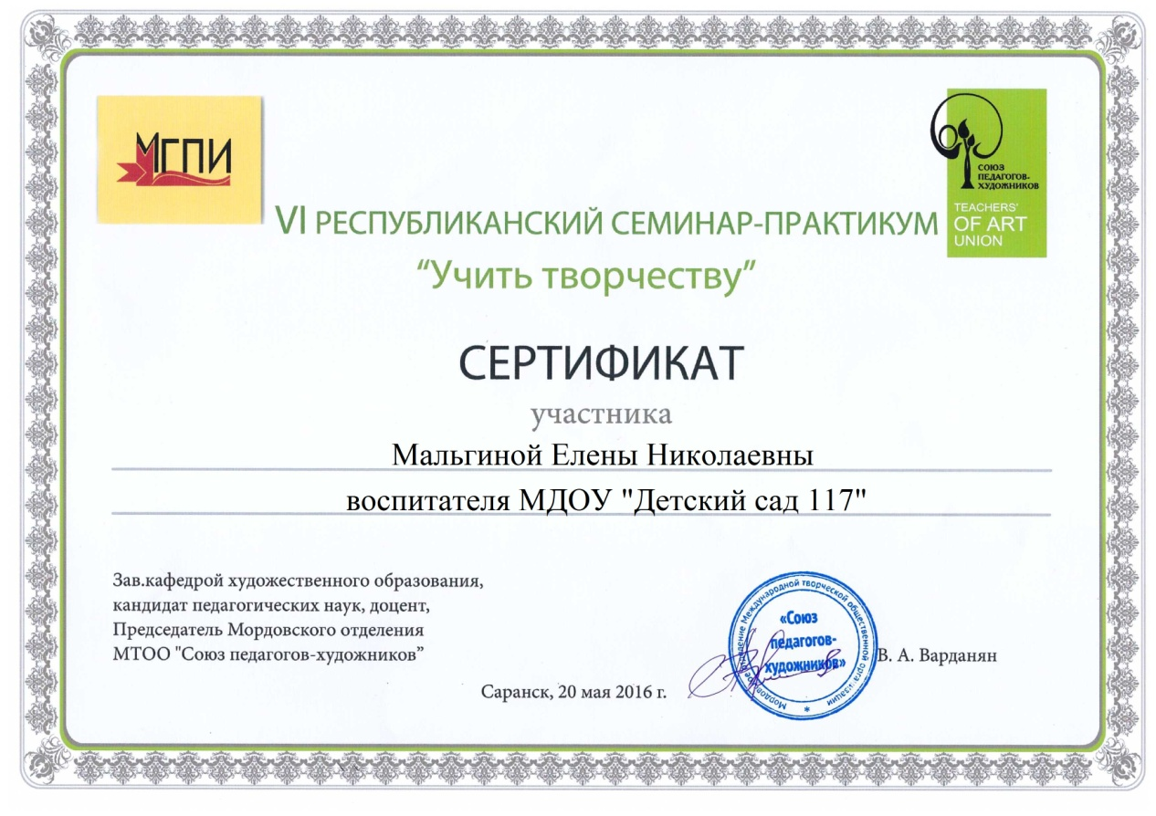
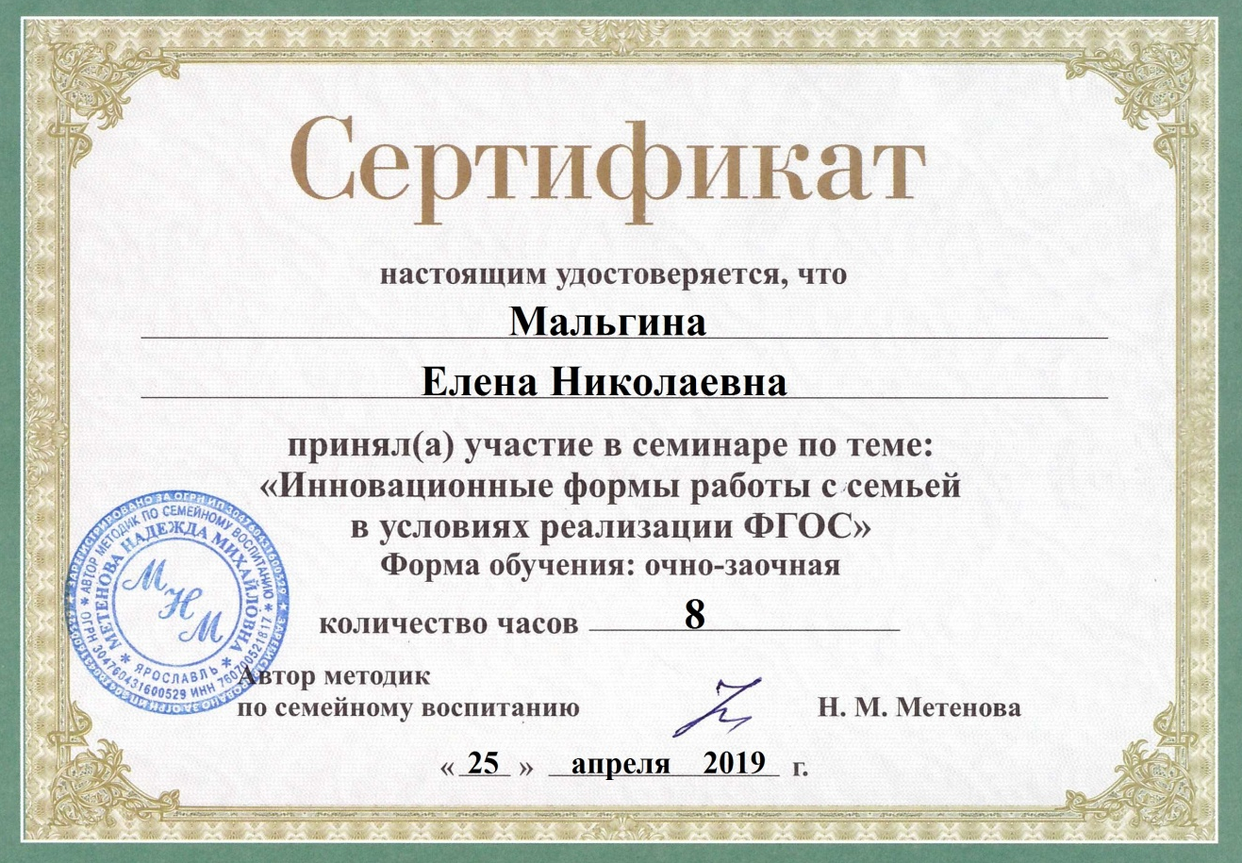

Slide 41
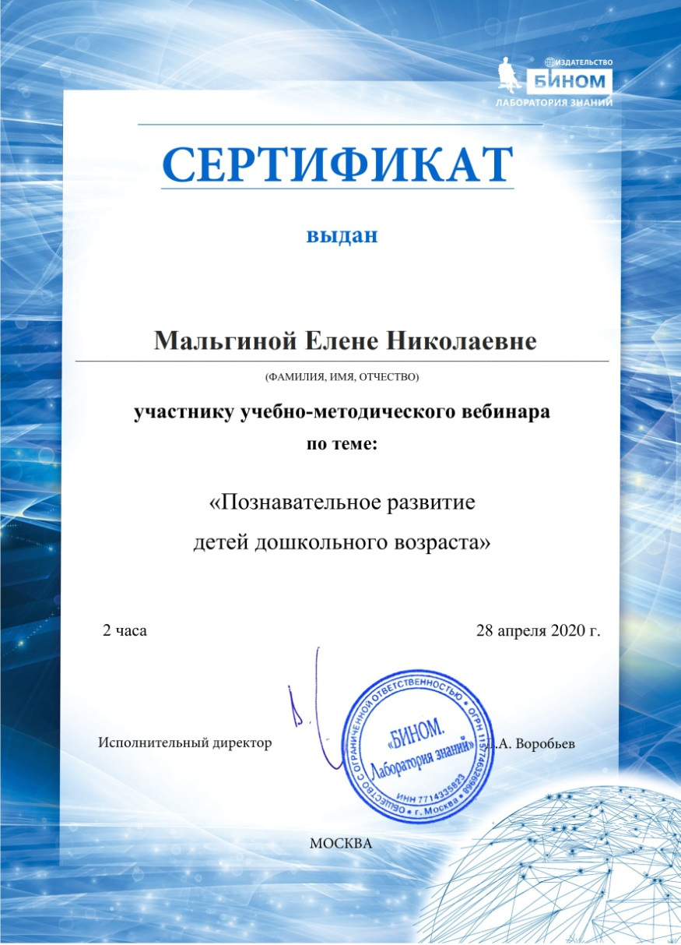

Slide 42
10. Позитивные результаты работы с воспитанниками.

Slide 43
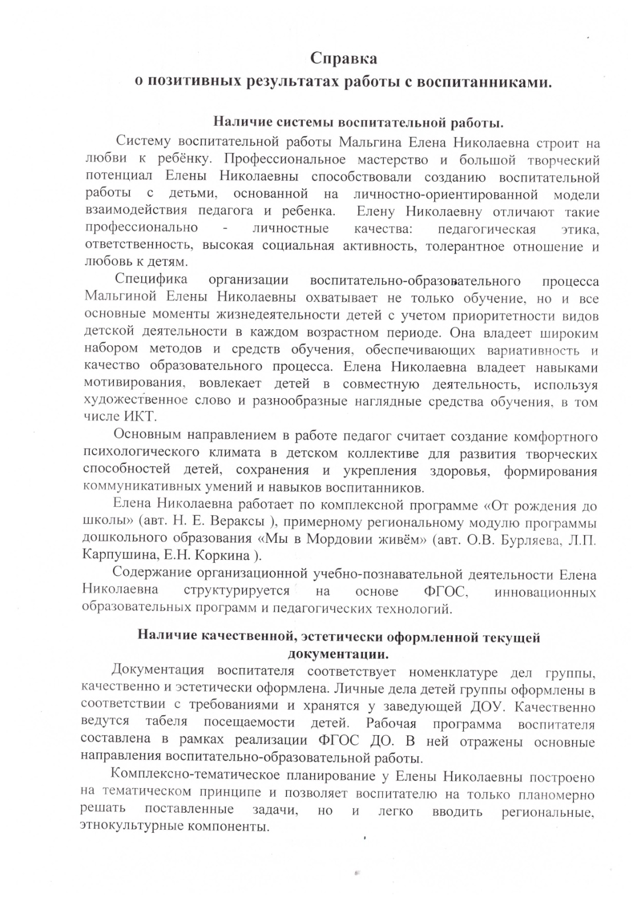
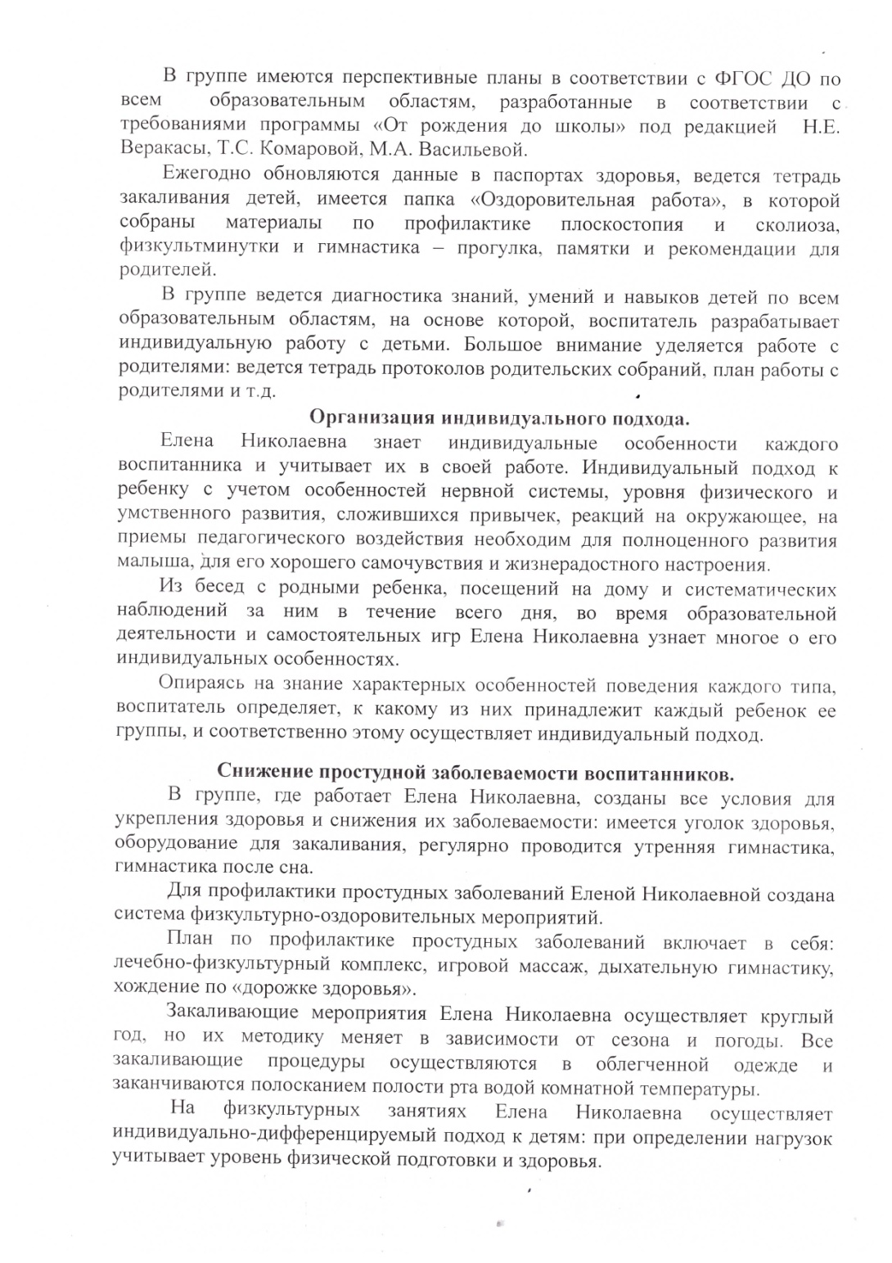

Slide 44
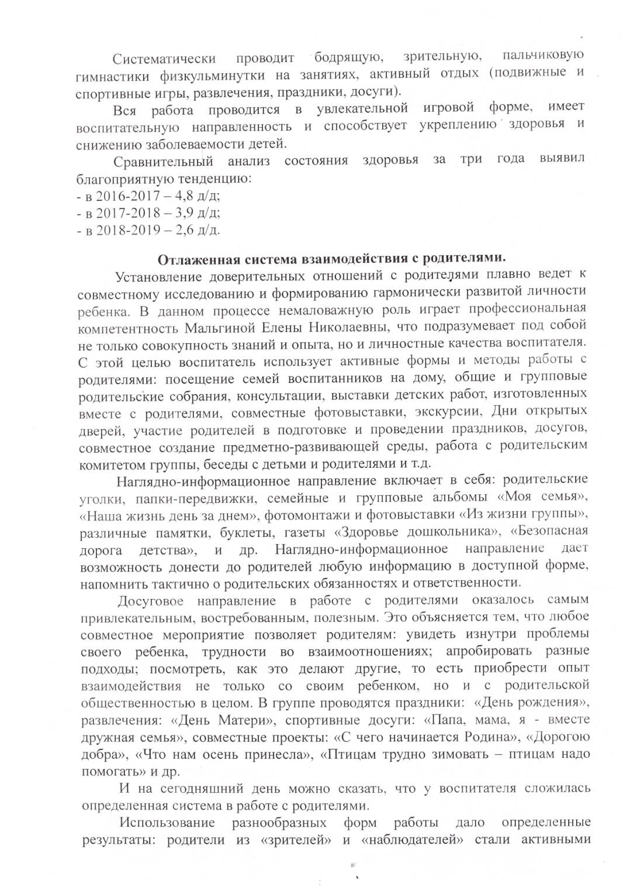
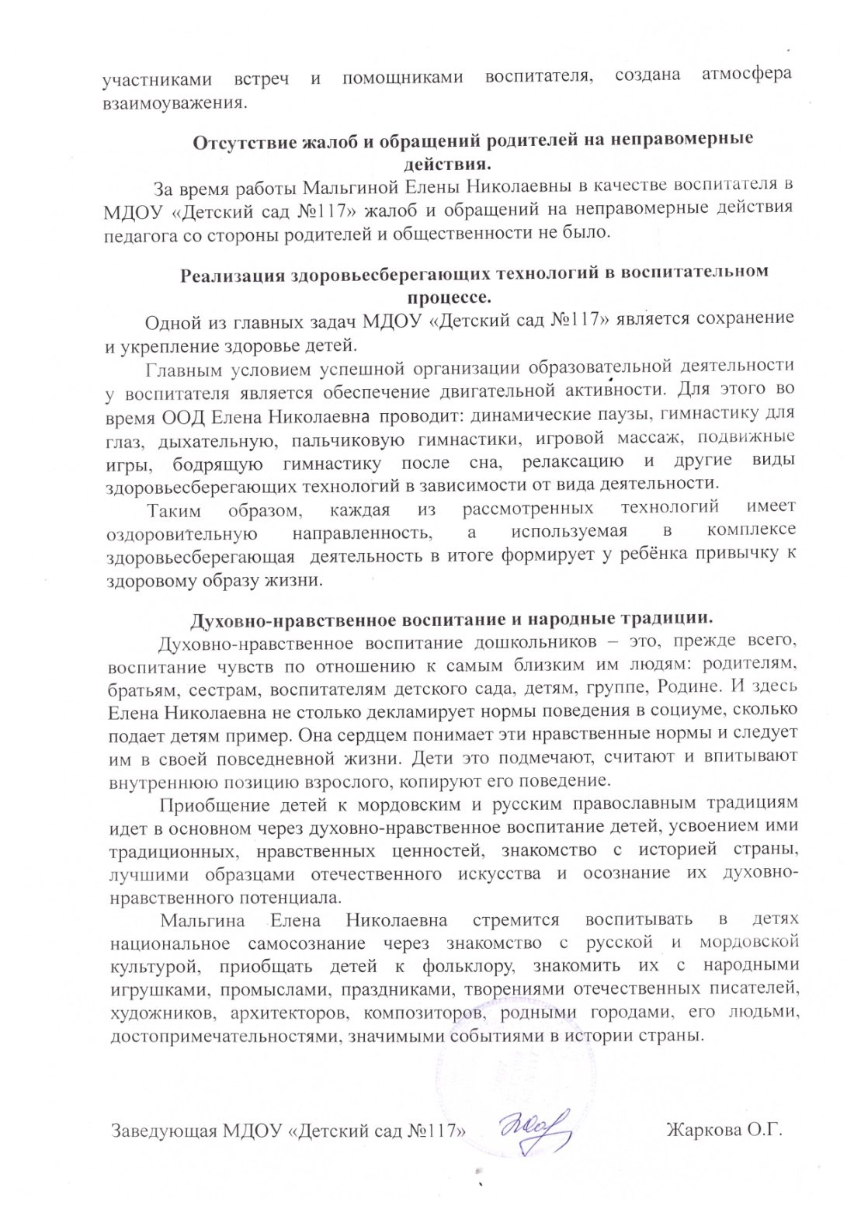

Slide 45
11. Качество взаимодействия с родителями

Slide 46
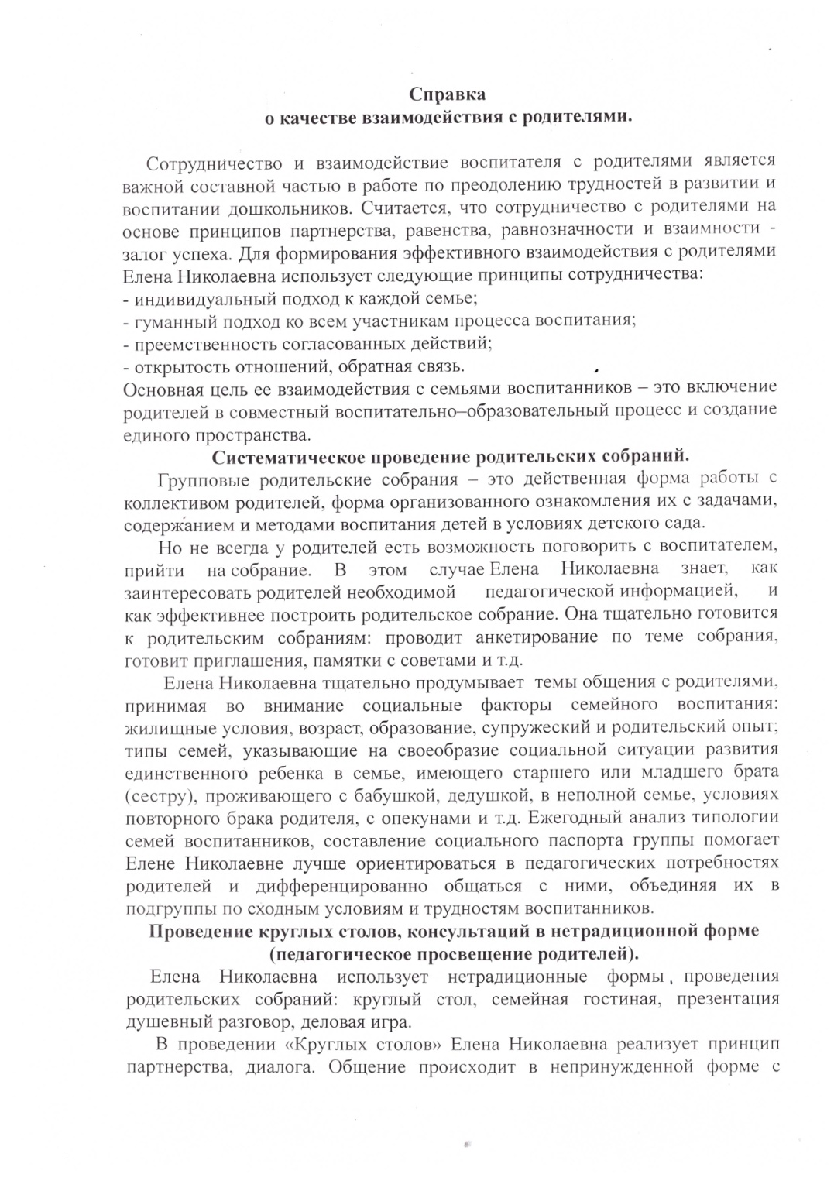
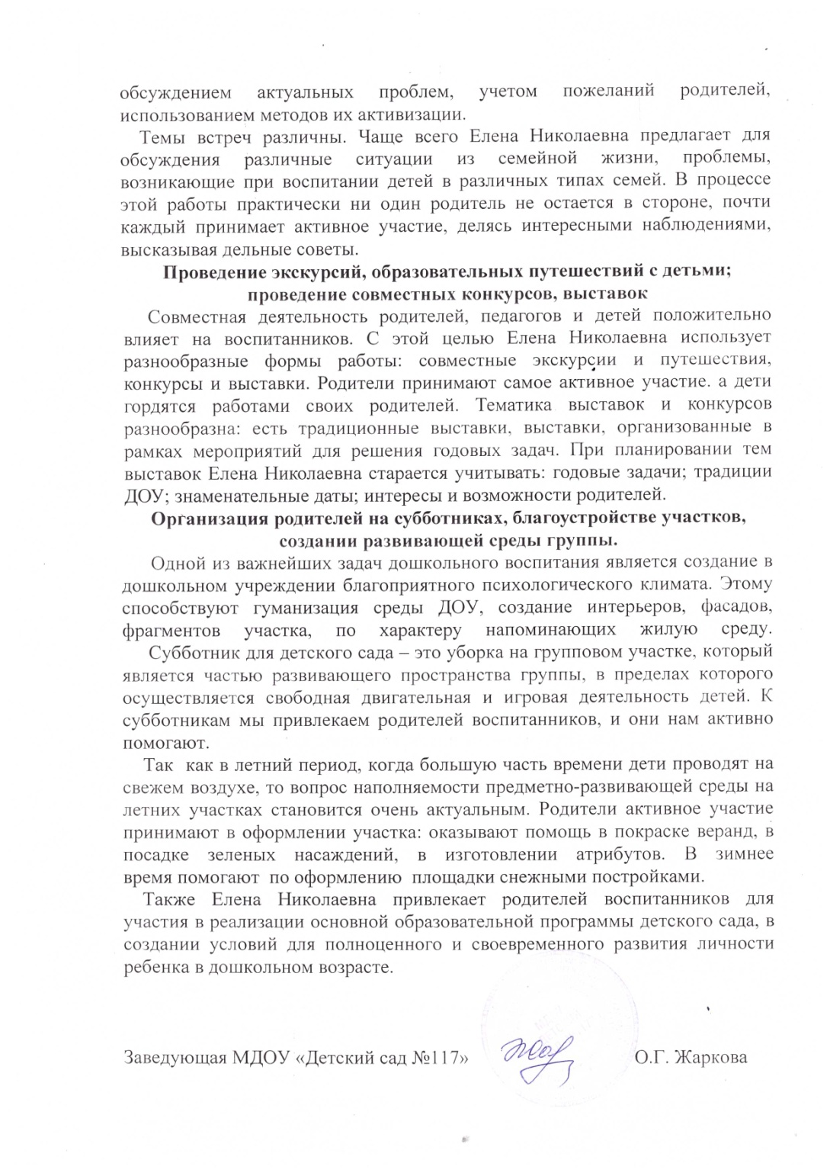

Slide 47
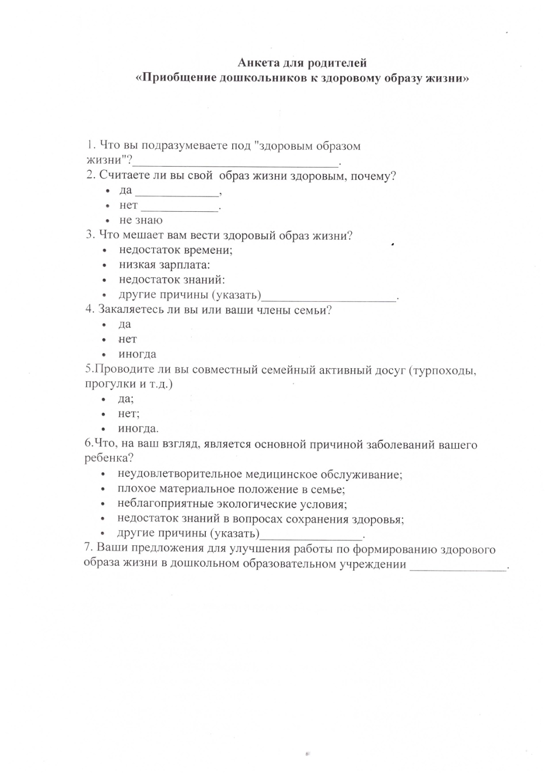
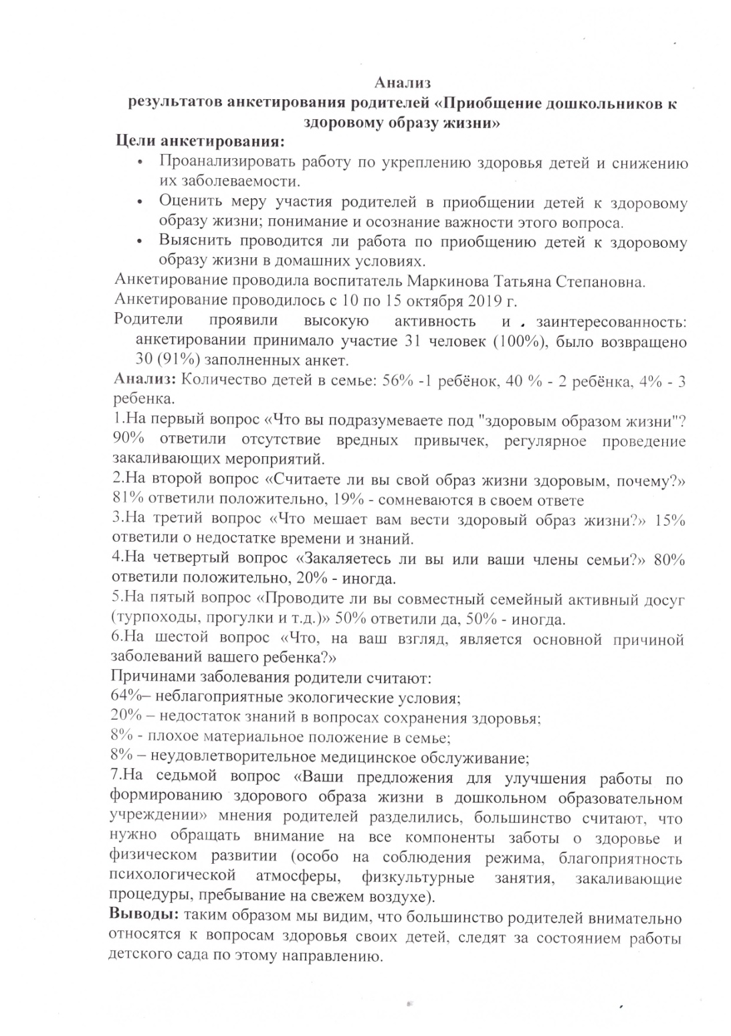

Slide 48
12. Работа с детьми из социально-неблагополучных семей

Slide 49
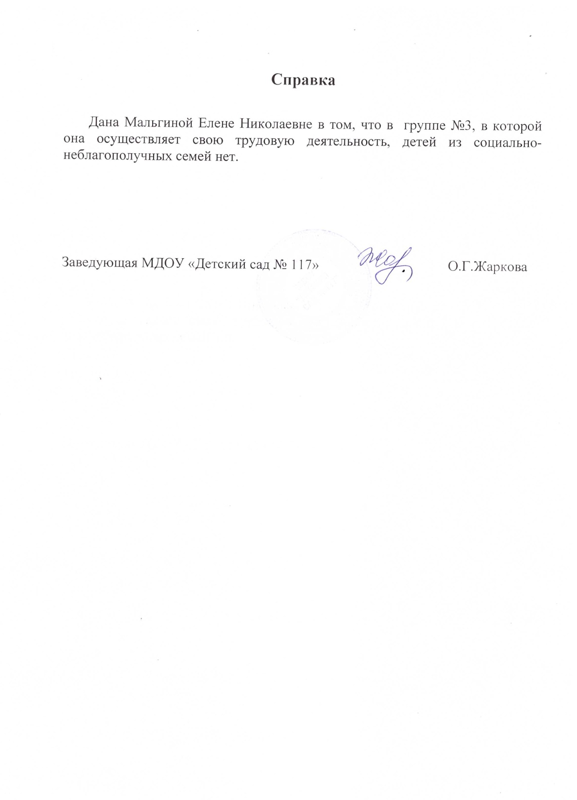

Slide 50
13. Участие педагога в профессиональных конкурсах.

Slide 51
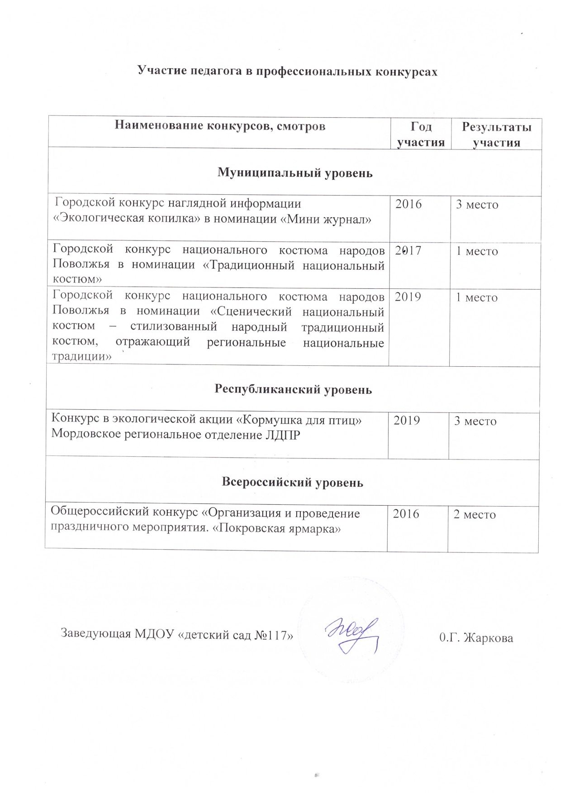

Slide 55
14. Награды и поощрения

